Slide 1

UNIVERSIDAD AUTÓNOMA DEL ESTADO DE MÉXICO
PLANTEL NEZAHUALCÓYOTL DE LA ESCUELA PREPARATORIA
ASIGNATURA: DESARROLLO PERSONAL
Temática: Yo Persona
Semestre: Primero
Ciclo Escolar: 2021
Mtra. Laura Espinoza Avila

Slide 2

Diapositiva de imagen floral 1
DESARROLLO PERSONAL
LAURA ESPINOZA AVILA

Slide 3

Diapositiva de imagen floral 2
Propósito de la Asignatura
Emplea habilidades socioemocionales como autoconocimiento, autonomía, autoestima que le permitan el conocimiento de sí mismo y promuevan la sana convivencia

Slide 4
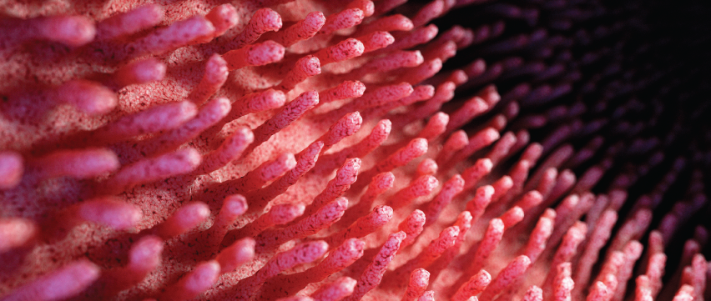
Diapositiva de imagen floral 3
Modulo I. Mi crecimiento personal
Propósito: Identifica la importancia de tomar conciencia de sí mismo y de sus recursos para resignificar su persona y enfrentar los problemas, así como los retos de la vida.

Slide 5

Diapositiva de imagen floral 4
Temática del módulo
1.1. Yo persona
1.2. Explorando mi identidad
1.3. Reconociendo mi autoestima

Slide 6
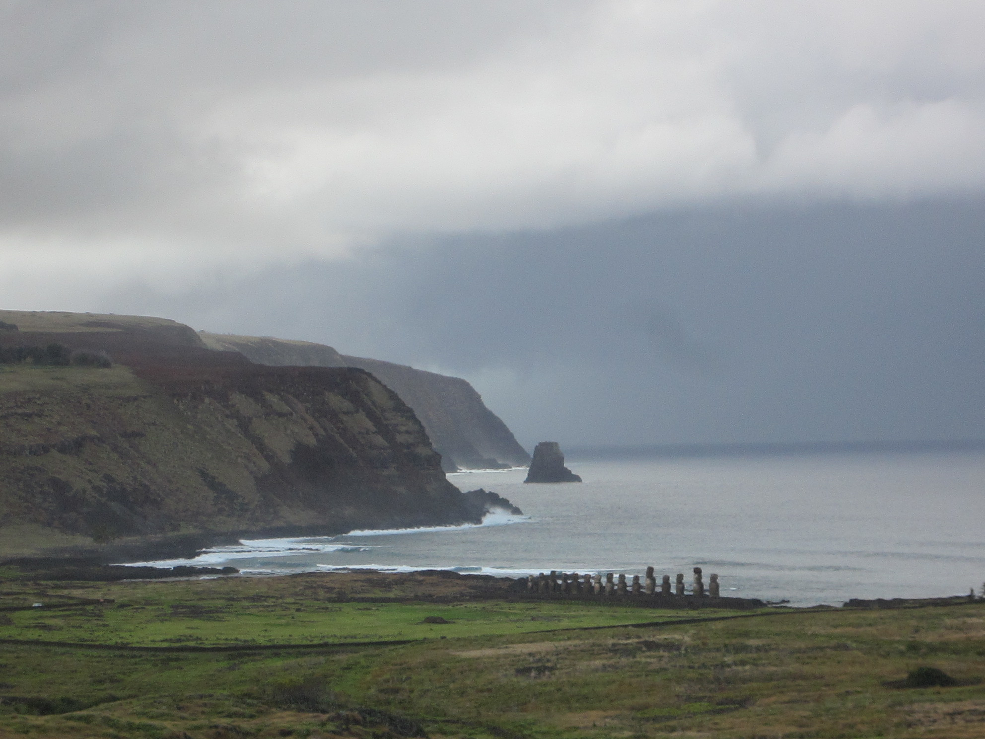
DESARROLLO PERSONAL
Es conocer las partes que componen el yo, cuáles son sus manifestaciones, necesidades y habilidades, los papeles que vive el individuo y a través de los cuales es persona.

Slide 7
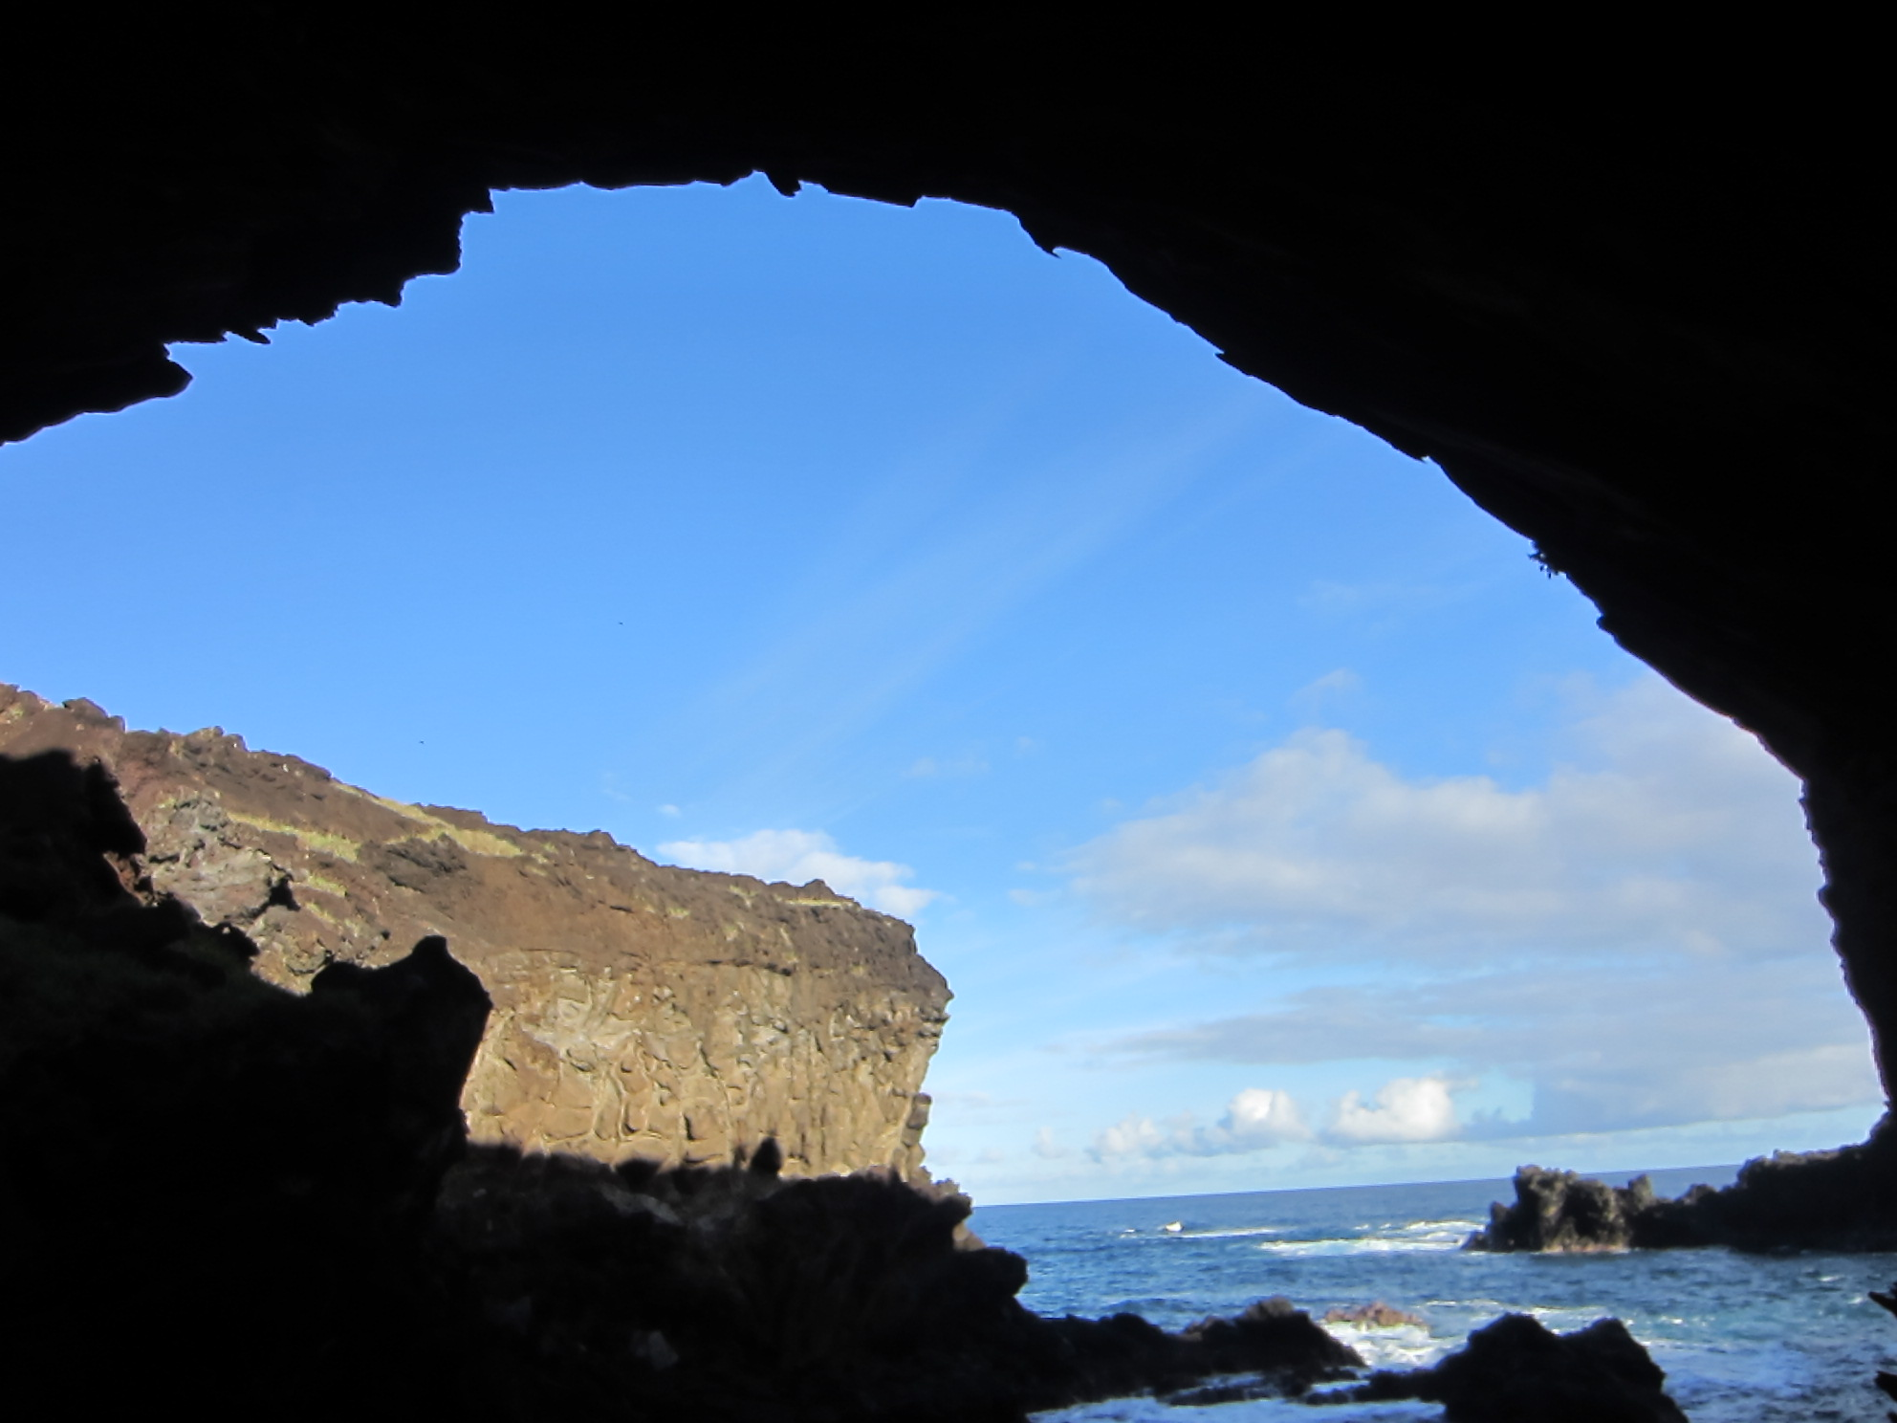
PERSONA
Deriva del griego prosopon, cuyo significado es máscara, aquella que utilizaban los actores en el teatro clásico.
Como la mascara asumida por el actor, sugería una pretensión de apariencia, es decir, la aspiración de poseer unos rasgos distintos de los que caracterizan realmente.

Slide 8
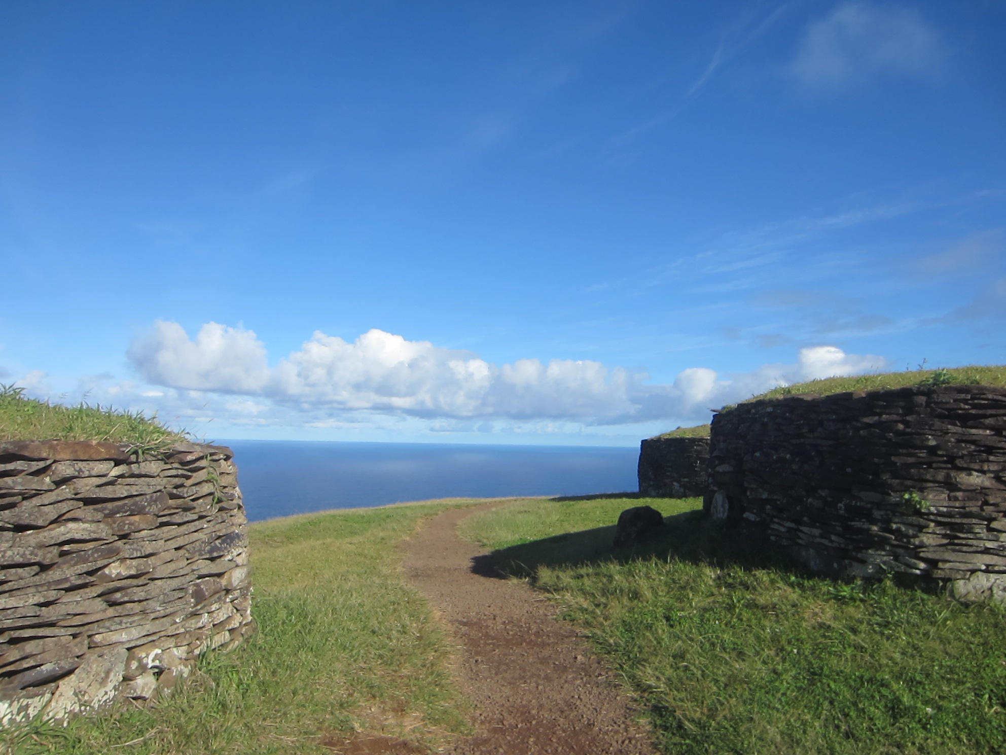
En Roma, en el siglo I, Cicerón utilizó el termino persona con cuatro sentidos diferentes que subyacen a los múltiples significados otorgados actualmente:

Slide 9
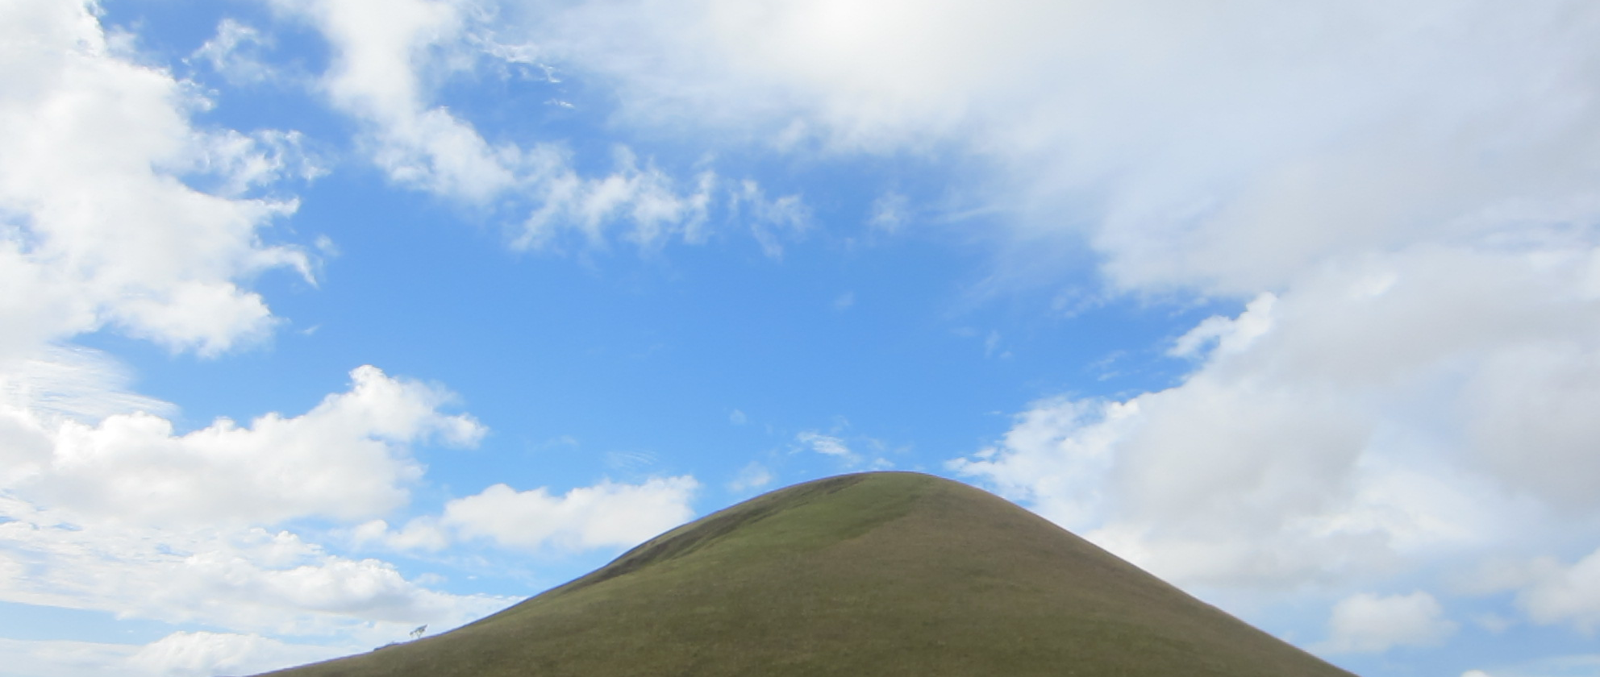
La imagen que ofrecemos ante los demás. (no como uno es en realidad).

Slide 10
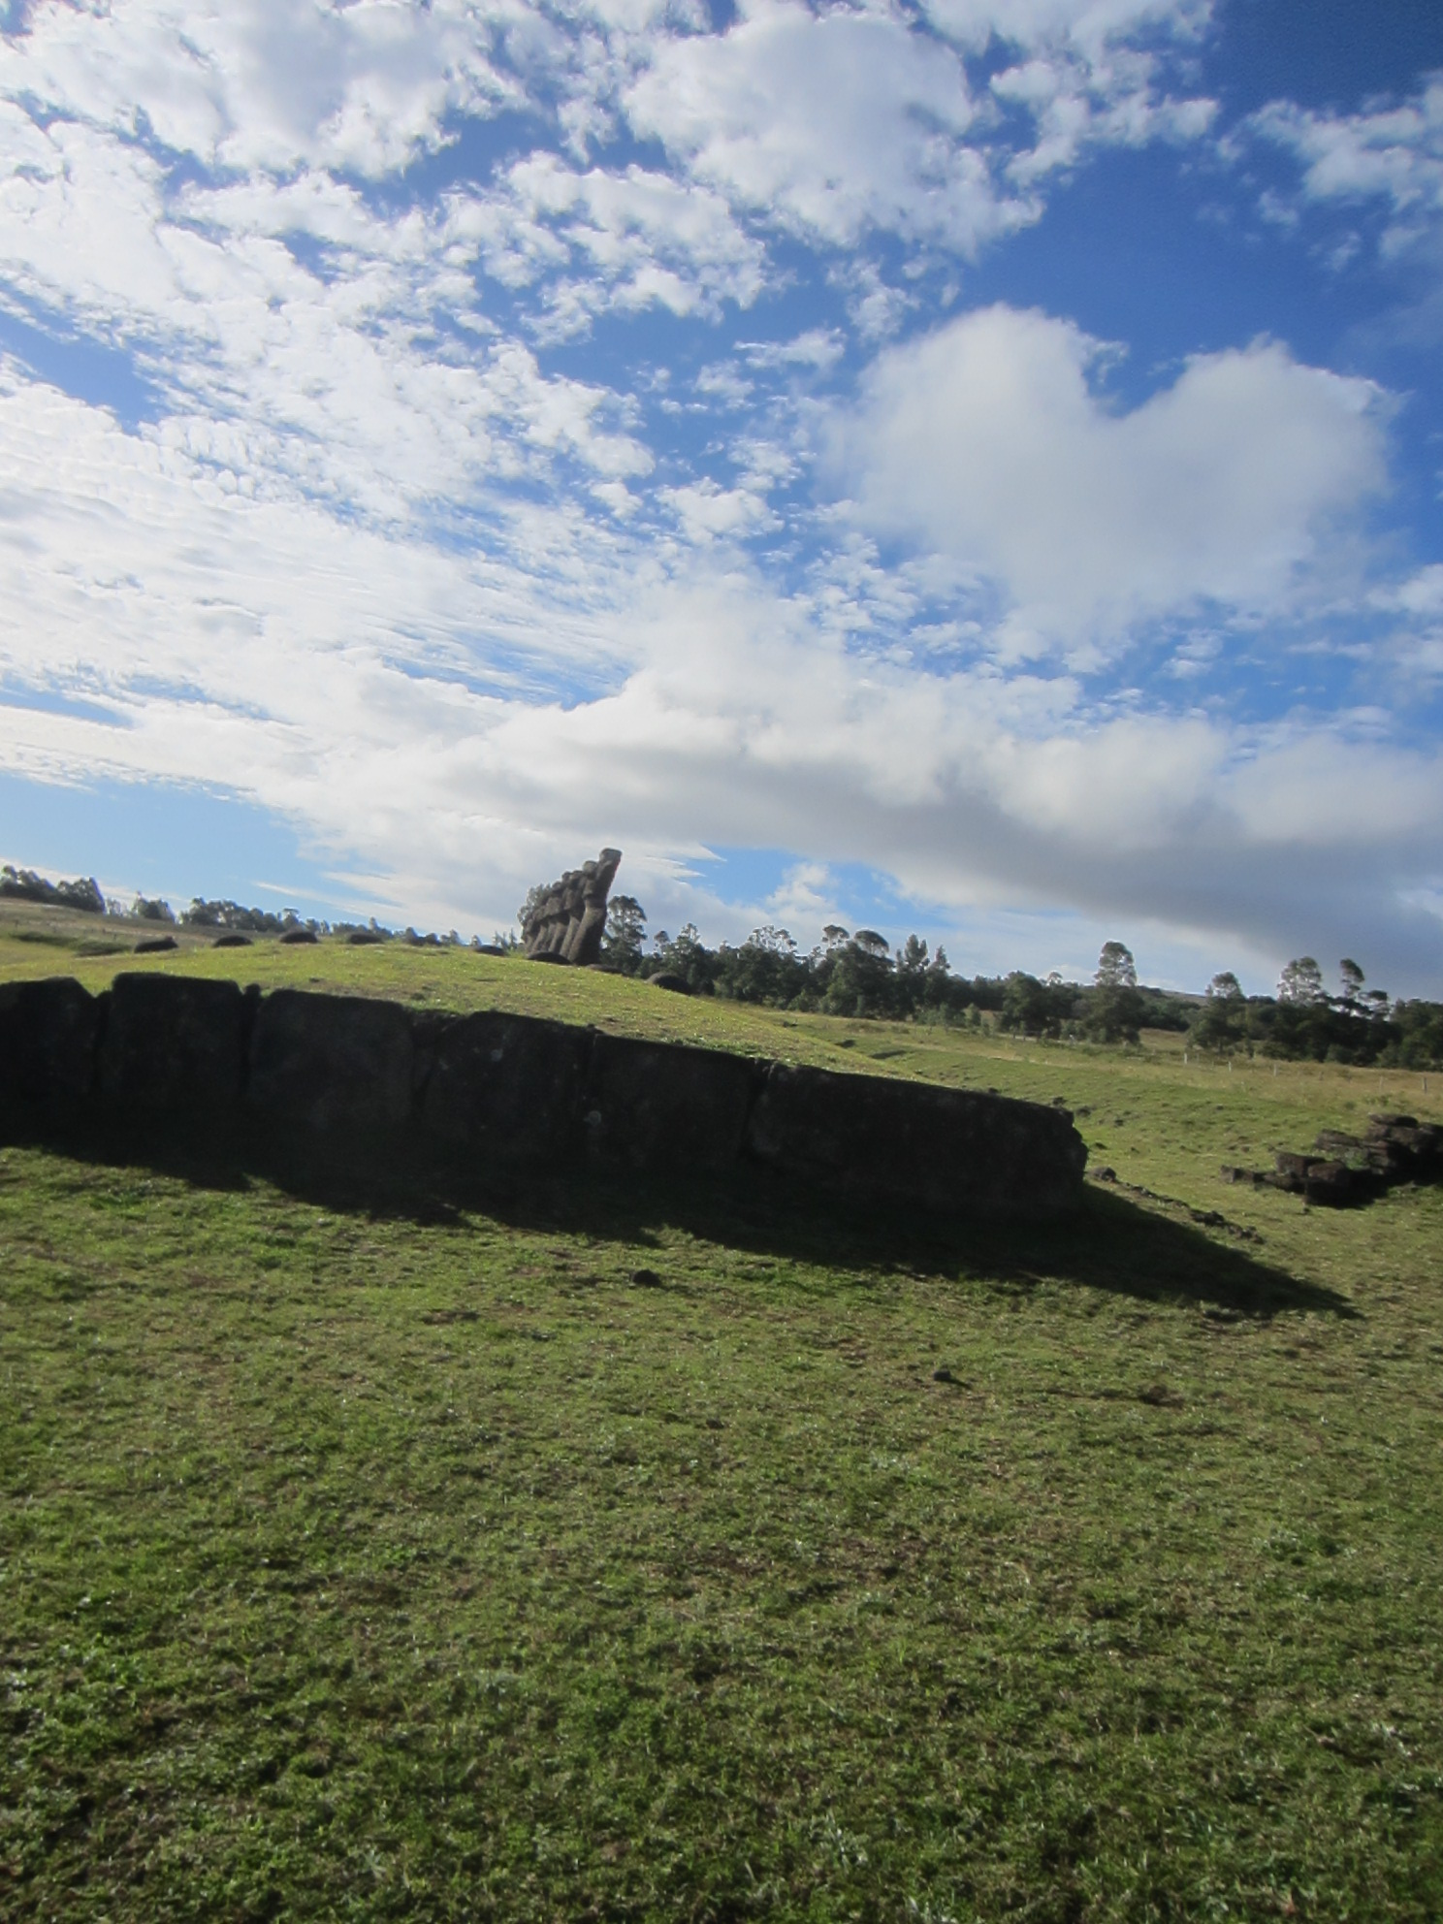
2. El papel que el comediante tiene en la obra y que nosotros representamos en la vida.

Slide 11
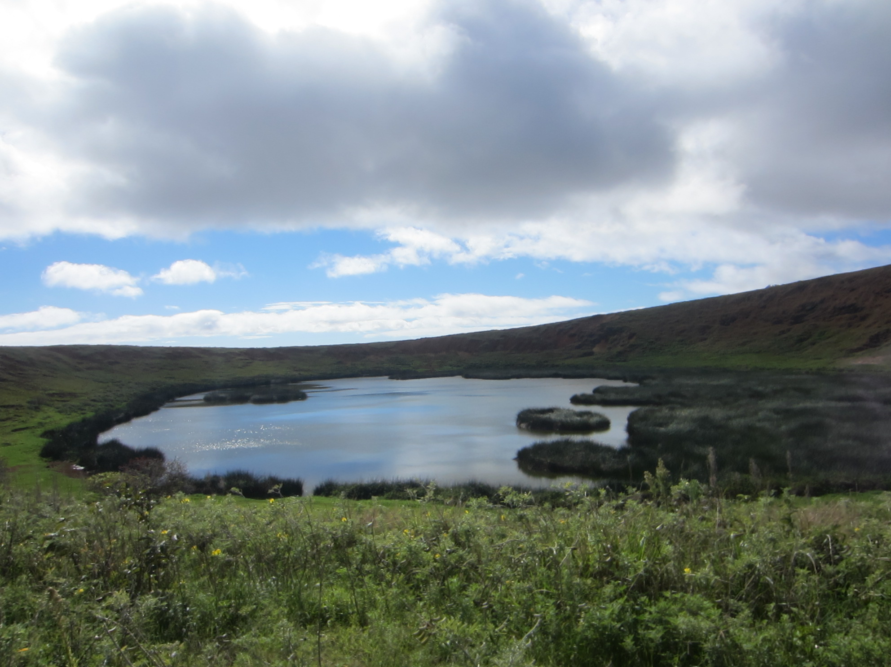
3. La interacción de las cualidades del individuo orientadas a la acción (en este sentido se basan algunas definiciones psicológicas).

Slide 12
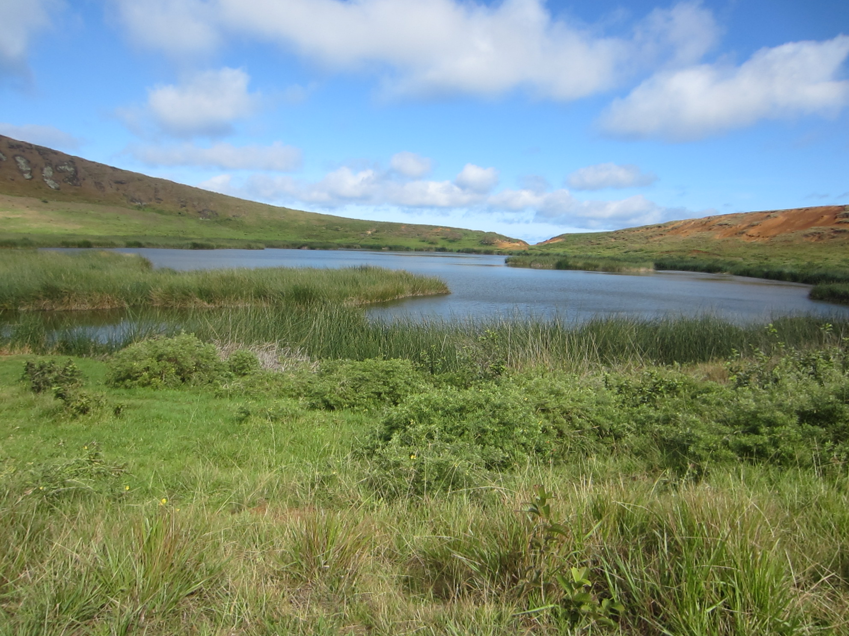
4. Como sinónimo de prestigio y dignidad. En esta acepción se basa

Slide 13
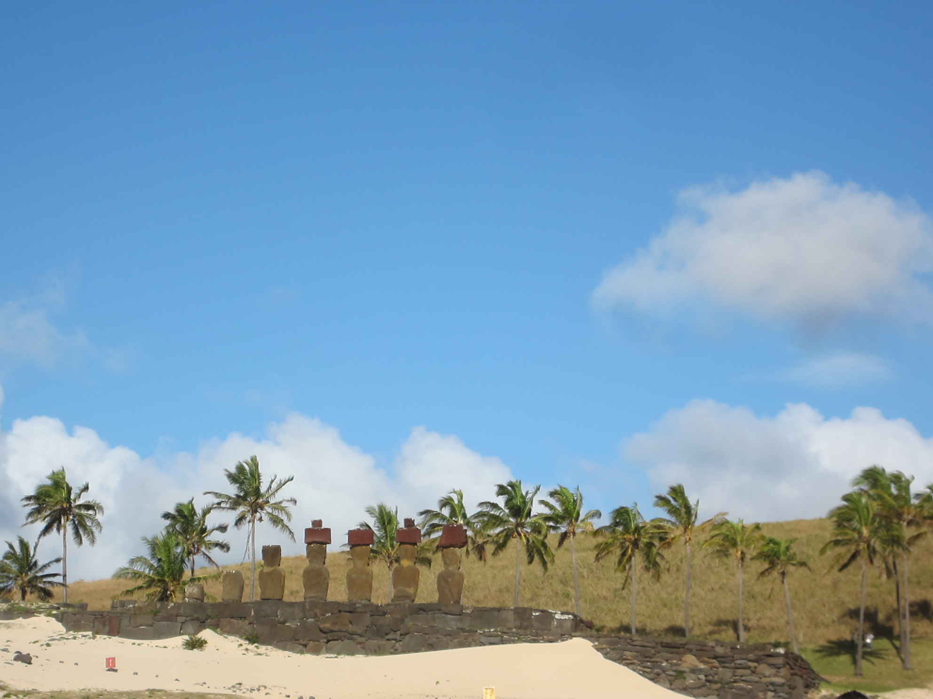
Persona
La persona es la apariencia que ofrecemos al mundo. Se trata del personaje que actuamos y con el cual nos relacionamos con los demás, los papeles sociales.

Slide 14
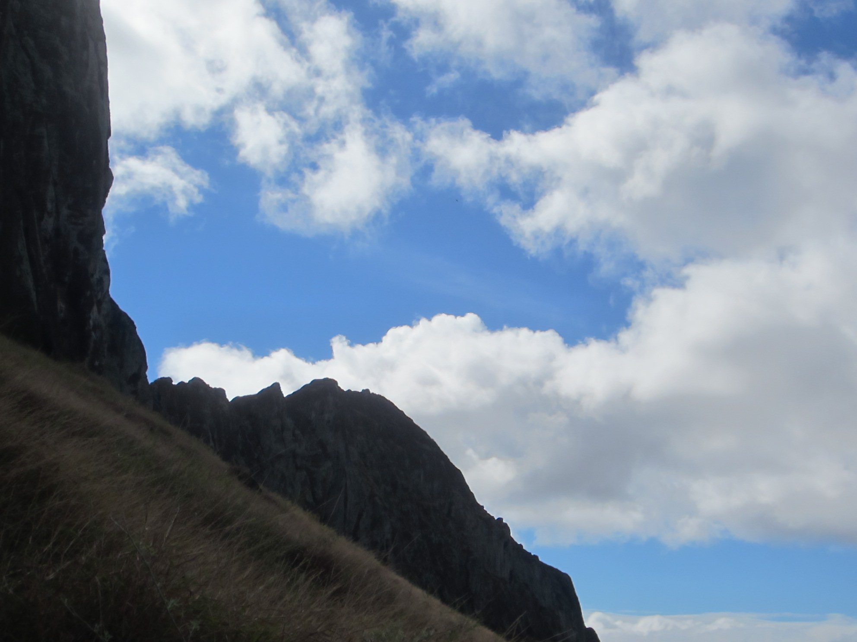
Para desenvolvernos en la esfera social tenemos que desempeñar un papel de modo tal que defina nuestras funciones.

Slide 15
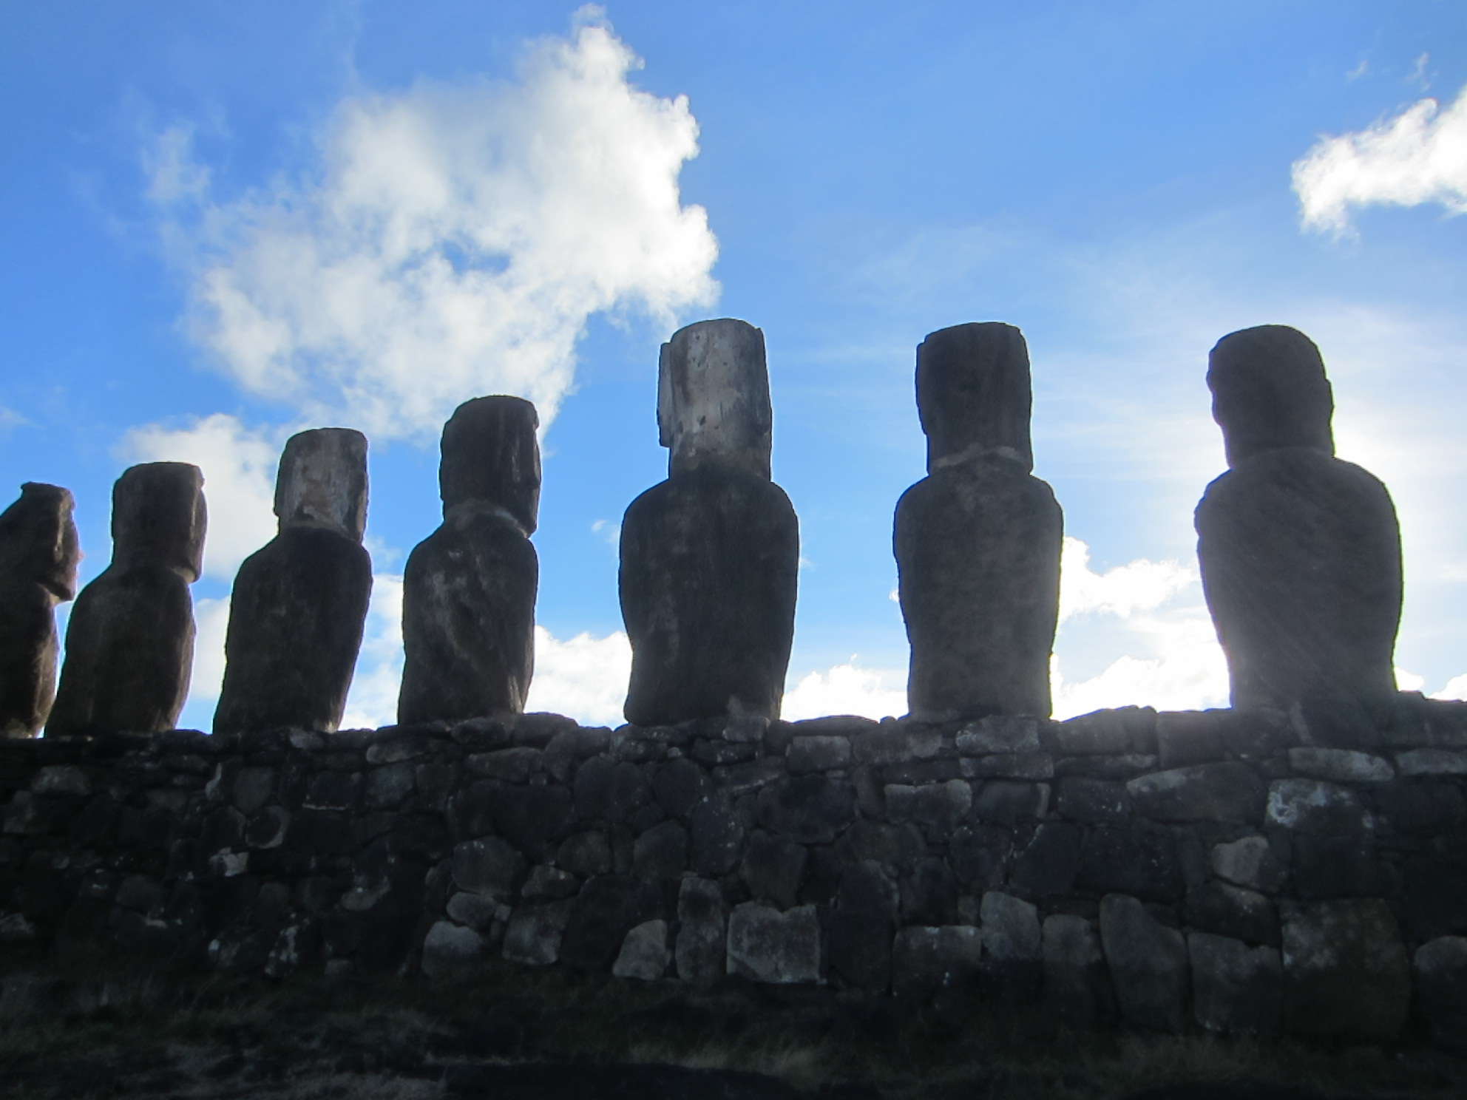
Ahora bien:
¿Qué es para ti
PERSONA?

Slide 16
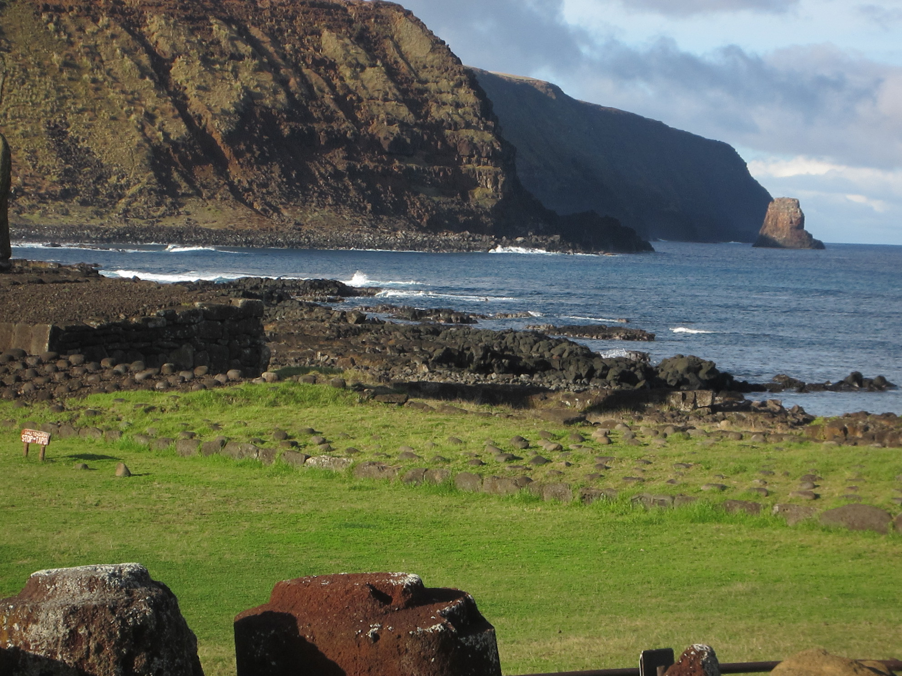
¿Cómo te defines tú como persona?

Slide 17
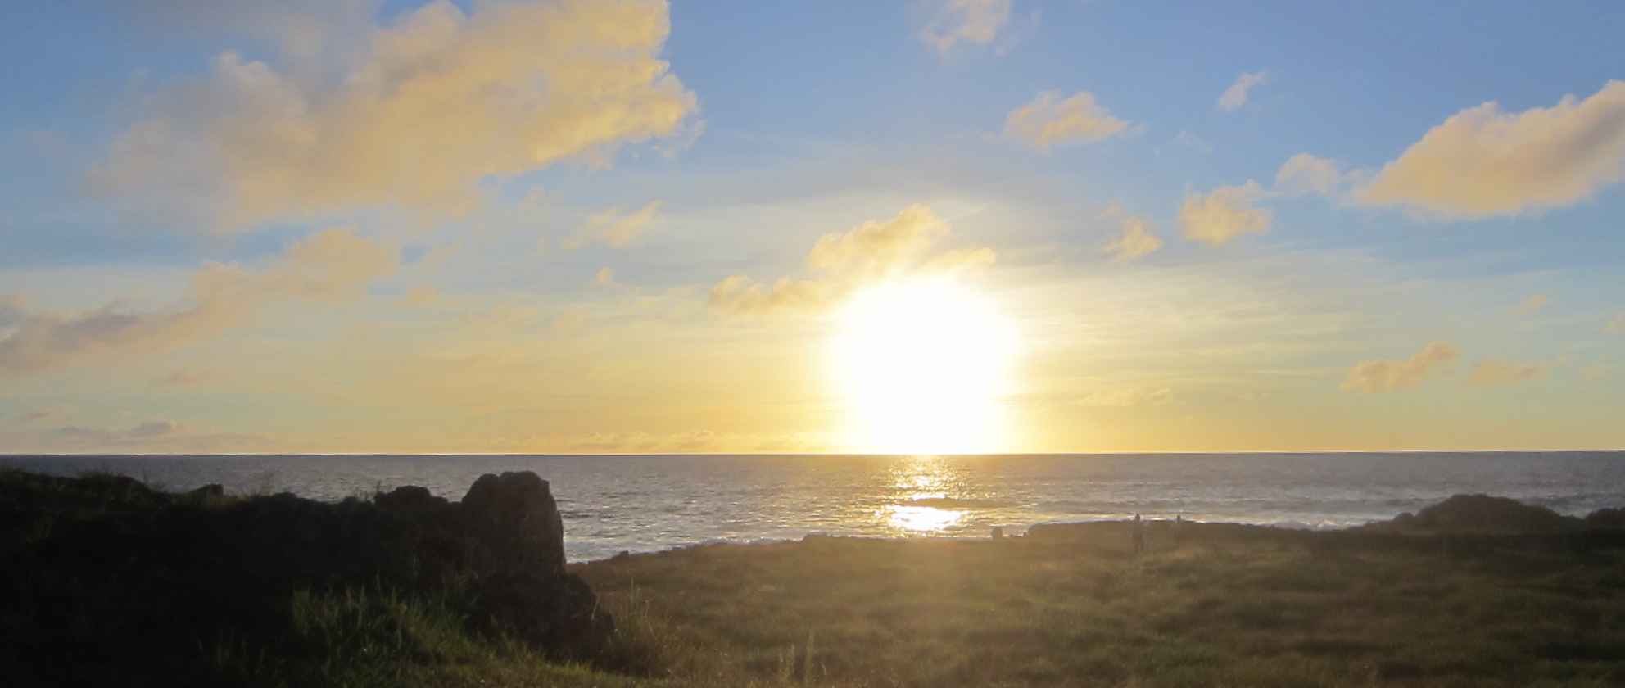
Existen momentos en la vida en los que nos hacemos la pregunta ¿Quién soy yo? Al tratar de respondernos encontramos dos caminos:
1. Buscar en el exterior y pensar que creemos que somos
2. Buscar en el interior de uno mismo

Slide 18
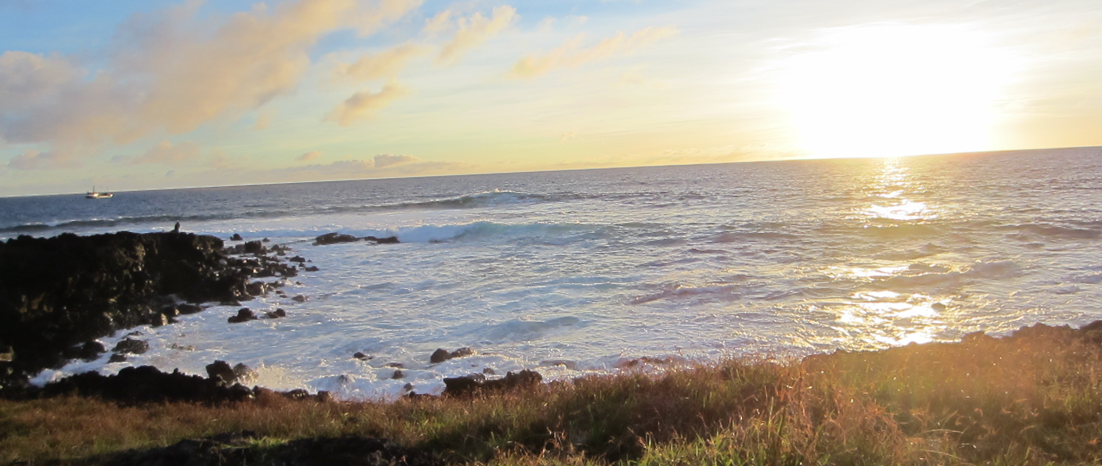
La búsqueda más efectiva es la que hacemos al interior

Slide 19

El paso para la transformación pasa por el conocimiento propio.

Slide 20
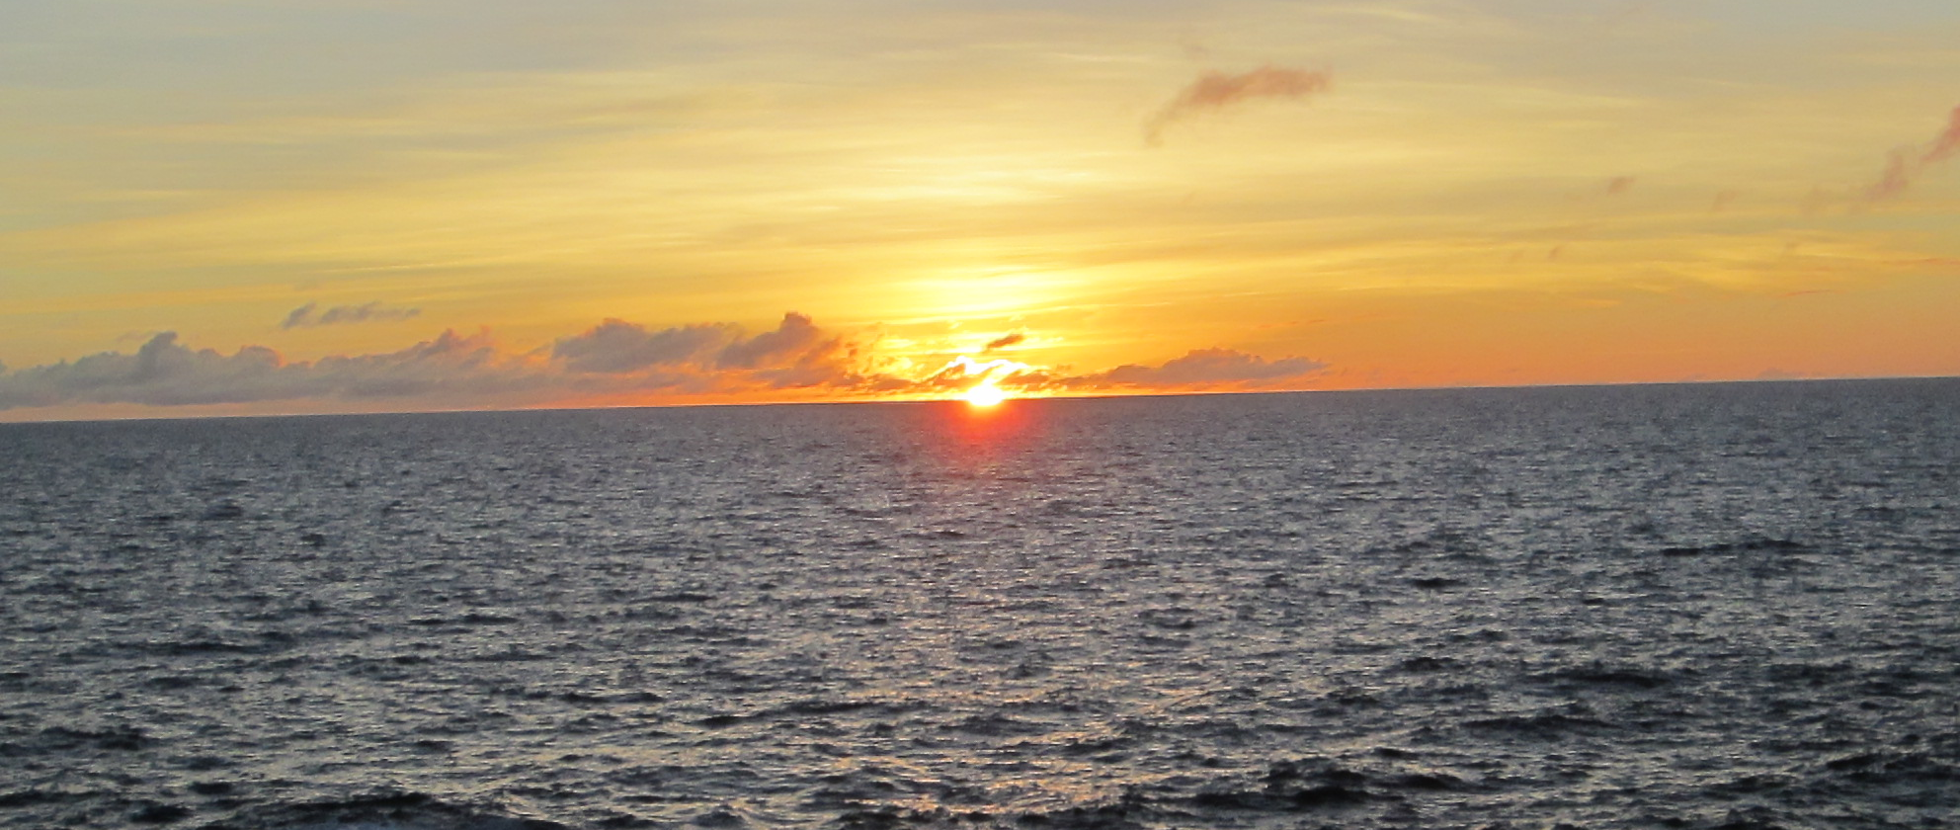
La autoevaluación es muy importante para saber Quién eres

Slide 21

Es importante que reconozcas todas tus características
Positivas y Negativas

Slide 22

Ejercicio número uno para ponerte en contacto con tu yo profundo:
1.Recuerda a una persona que haya producido un cambio en ti.
2. Enlista 5 características de esa persona que te gustaría desarrollar en ti

Slide 23

Ejercicio número dos:
  Recuerda a una persona que te ofrezca su amistad sinceramente
  Recuerda a una persona que haya estado presente en los momentos más importantes de tu vida
  Recuerda el nombre de la persona en quien más confías
Identifica que características tienen éstas tres personas y elige cuáles de ellas quisieras comenzar a fomentar en ti.

Slide 24
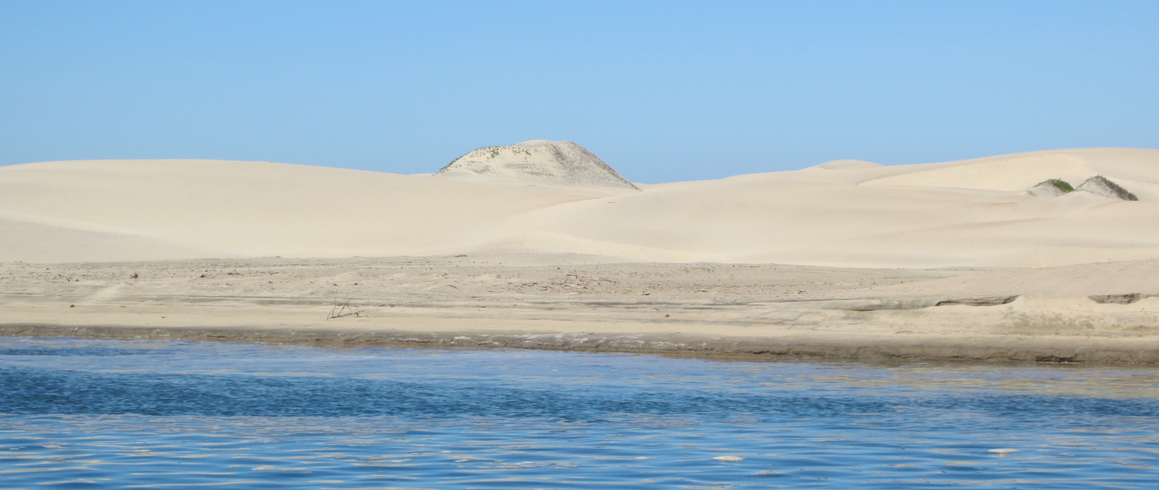
Ejercicio número tres:
Enlista diez actividades que te divierten
Ahora reflexiona en cinco renglones que es lo que tienen en común esas actividades que te divierten.

Slide 25
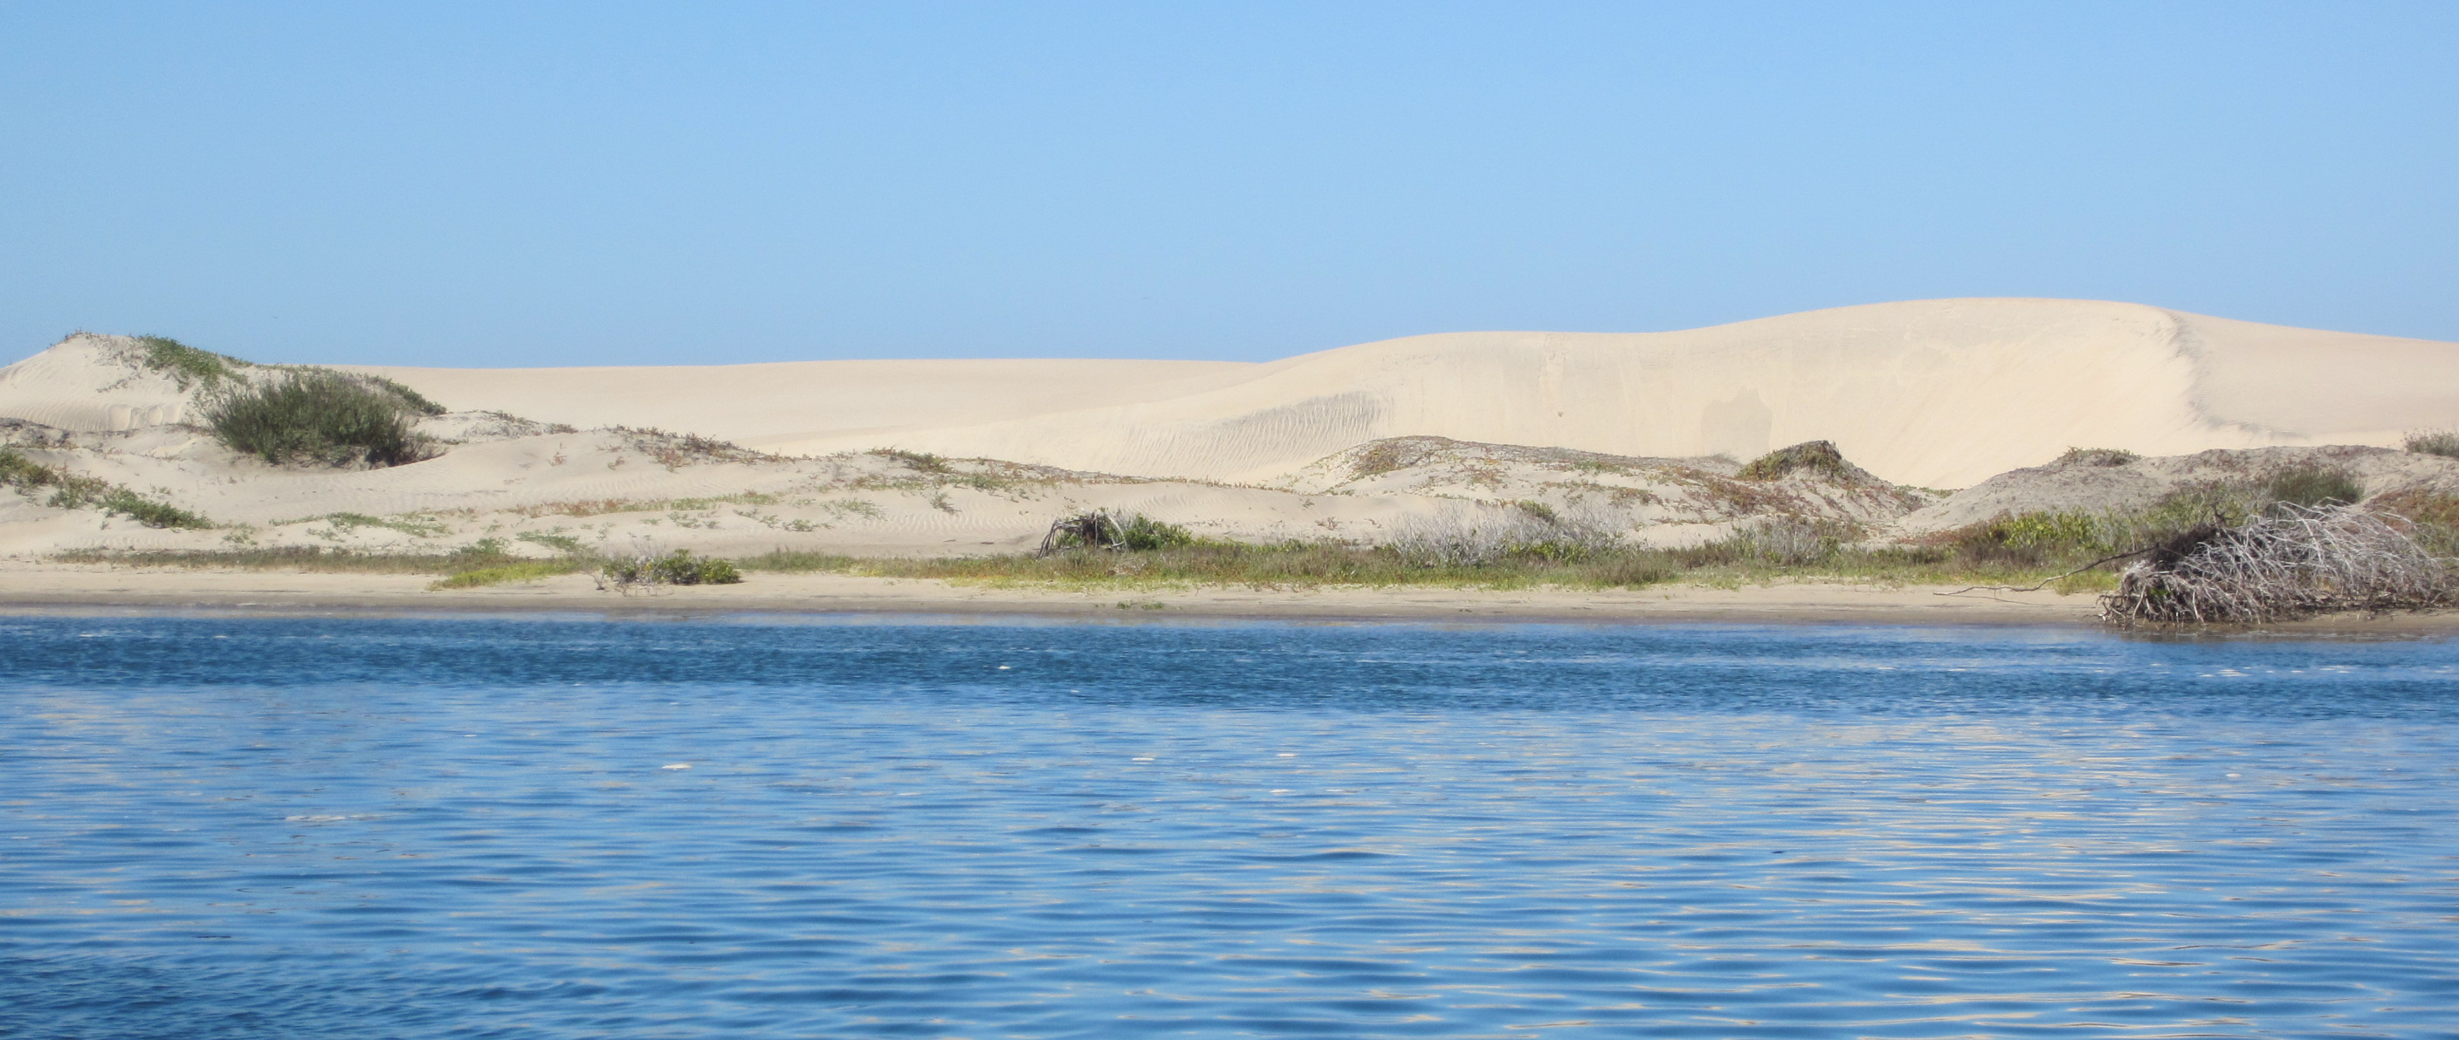
Ejercicio número cuatro:
¿Qué logros son los que te hacen sentir muy orgulloso de ti mismo?
Reflexiona:
En cinco renglones anota: Qué es lo que hace que nazca ese orgullo en ti.

Slide 26
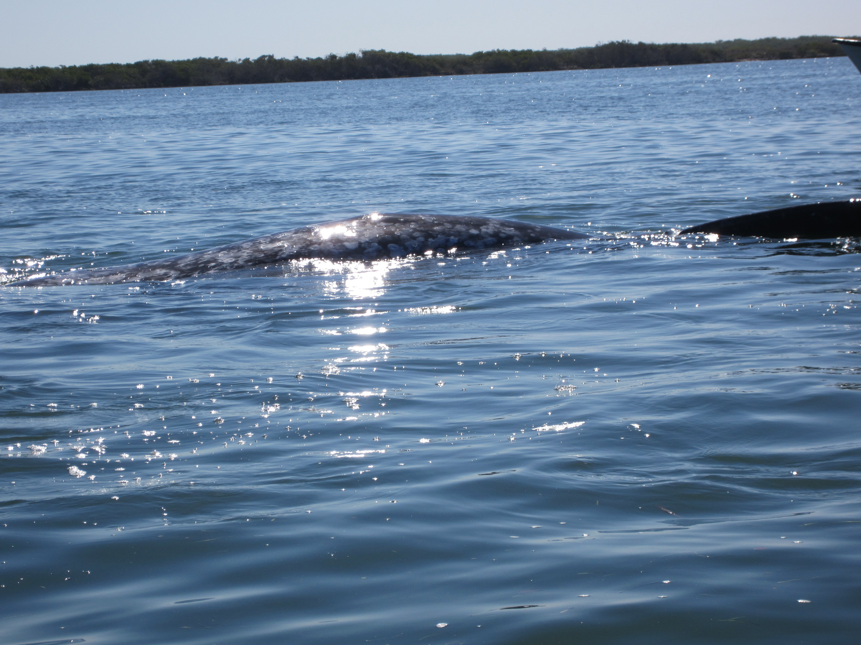
Ahora que has descubierto más características sobre ti, vamos a repasar algunos conceptos
Autoconocimiento:
Puedo apartarme de mí mismo y observar mis pensamientos y acciones.

Slide 27
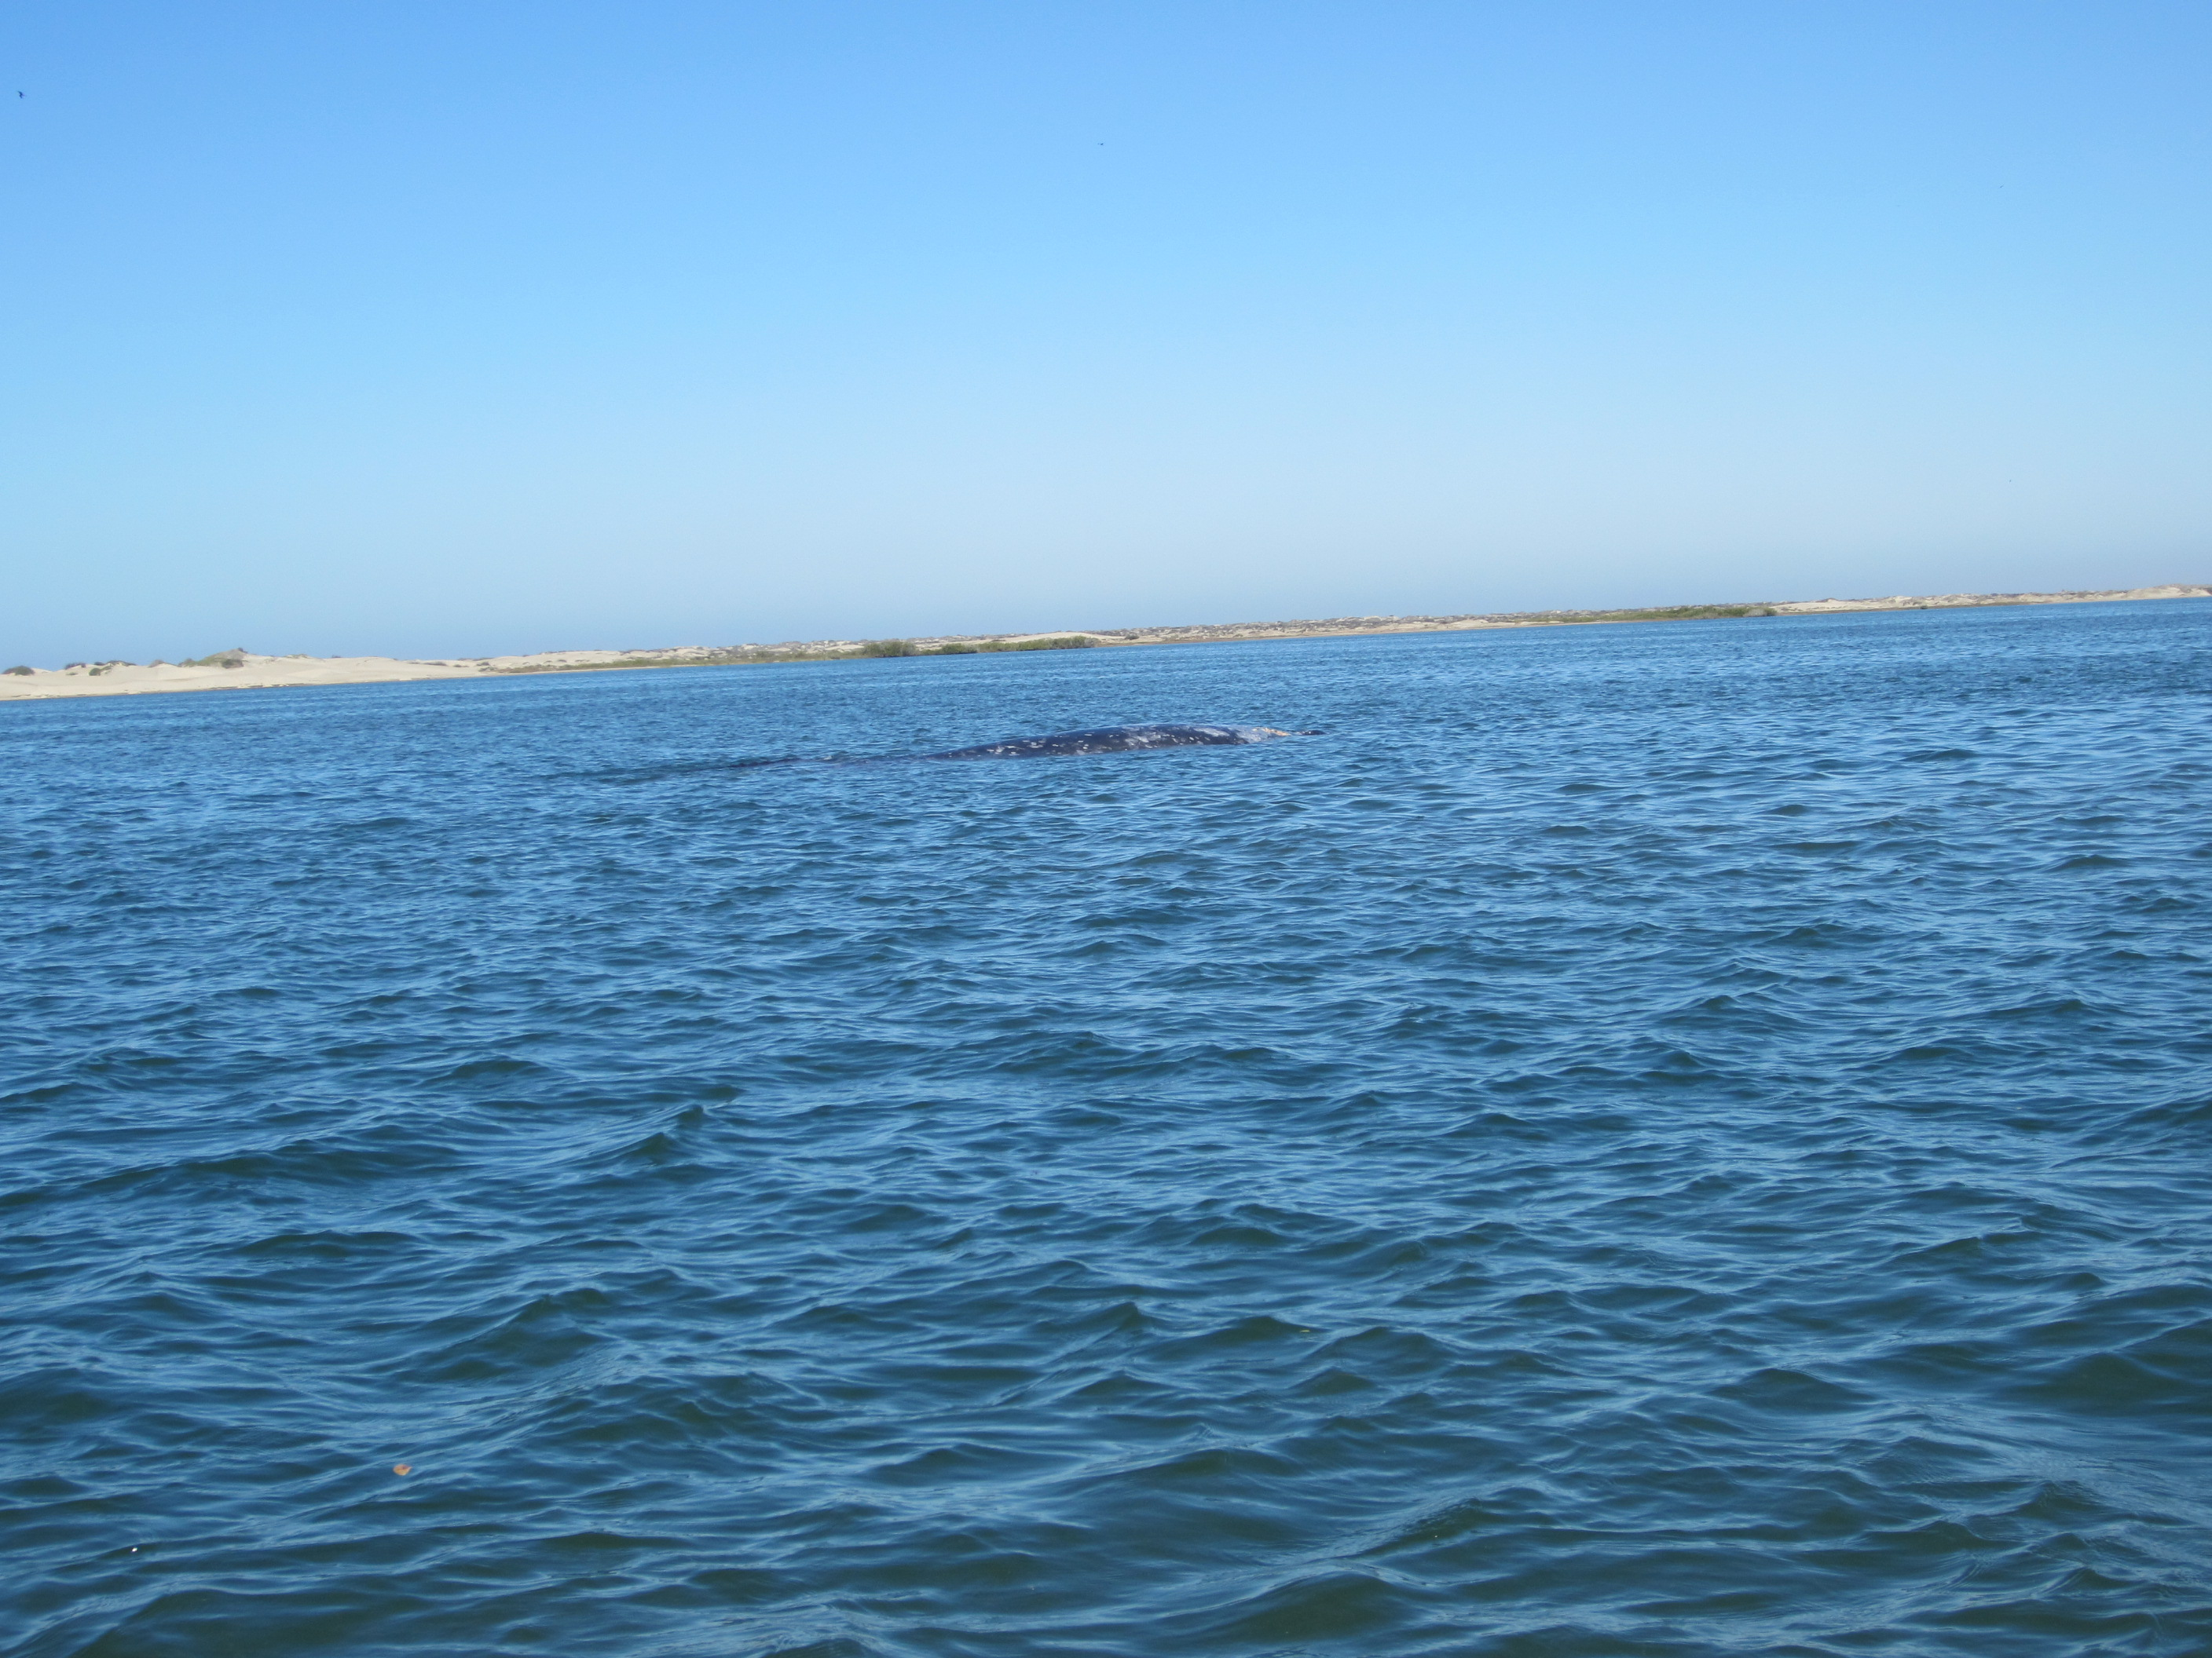
Conciencia:
Puedo escuchar mi voz interna para distinguir lo que esta bien de lo que está mal.

Slide 28
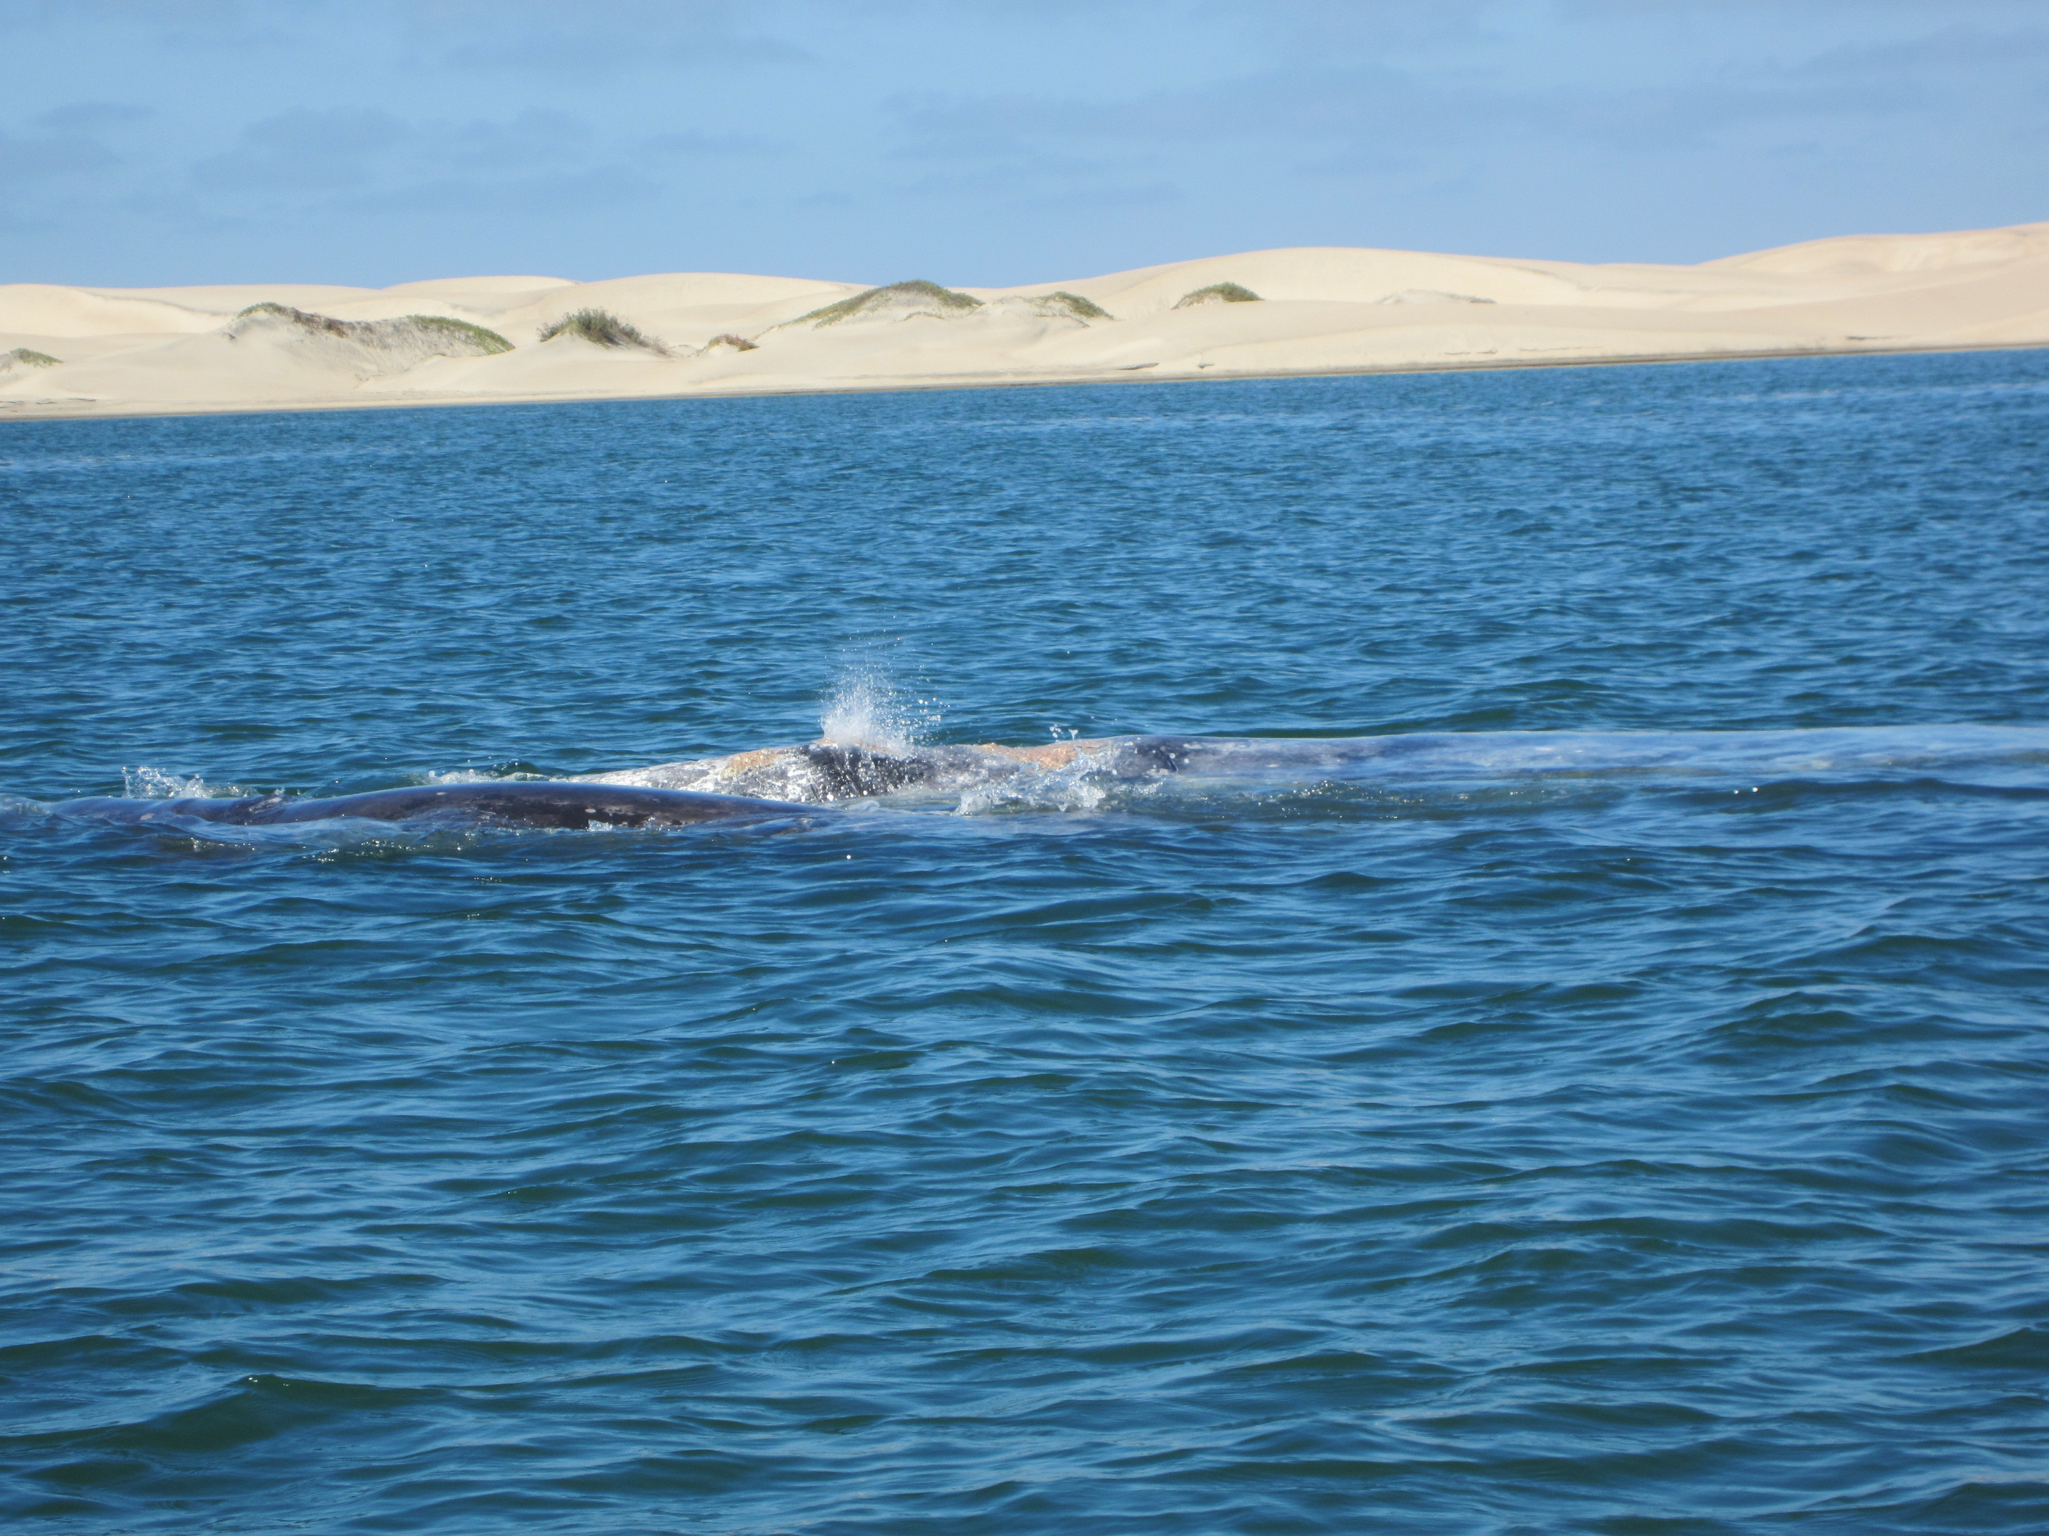
Voluntad independiente:
Tengo el poder de elegir.

Slide 29
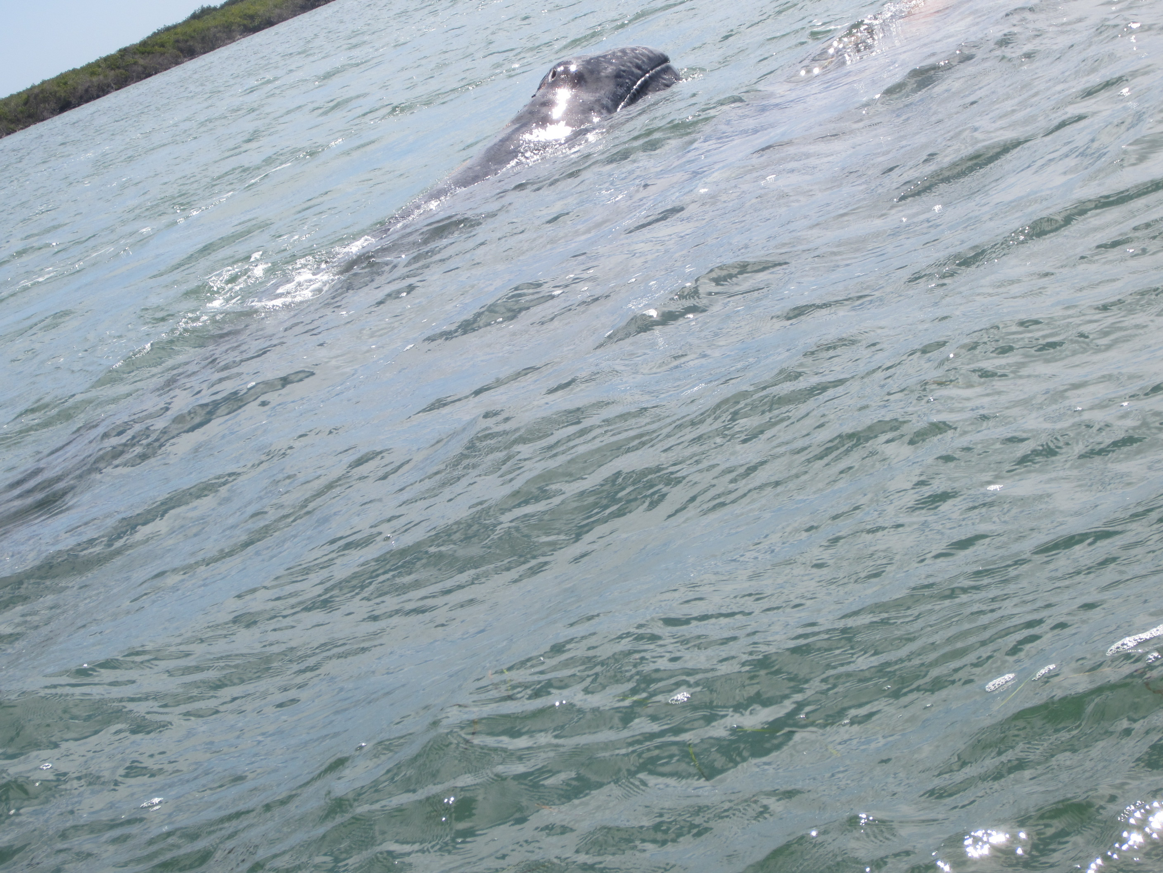
El conocimiento de nosotros mismos es una actividad muy benéfica para seguir siendo mejores personas día con día.

Slide 30
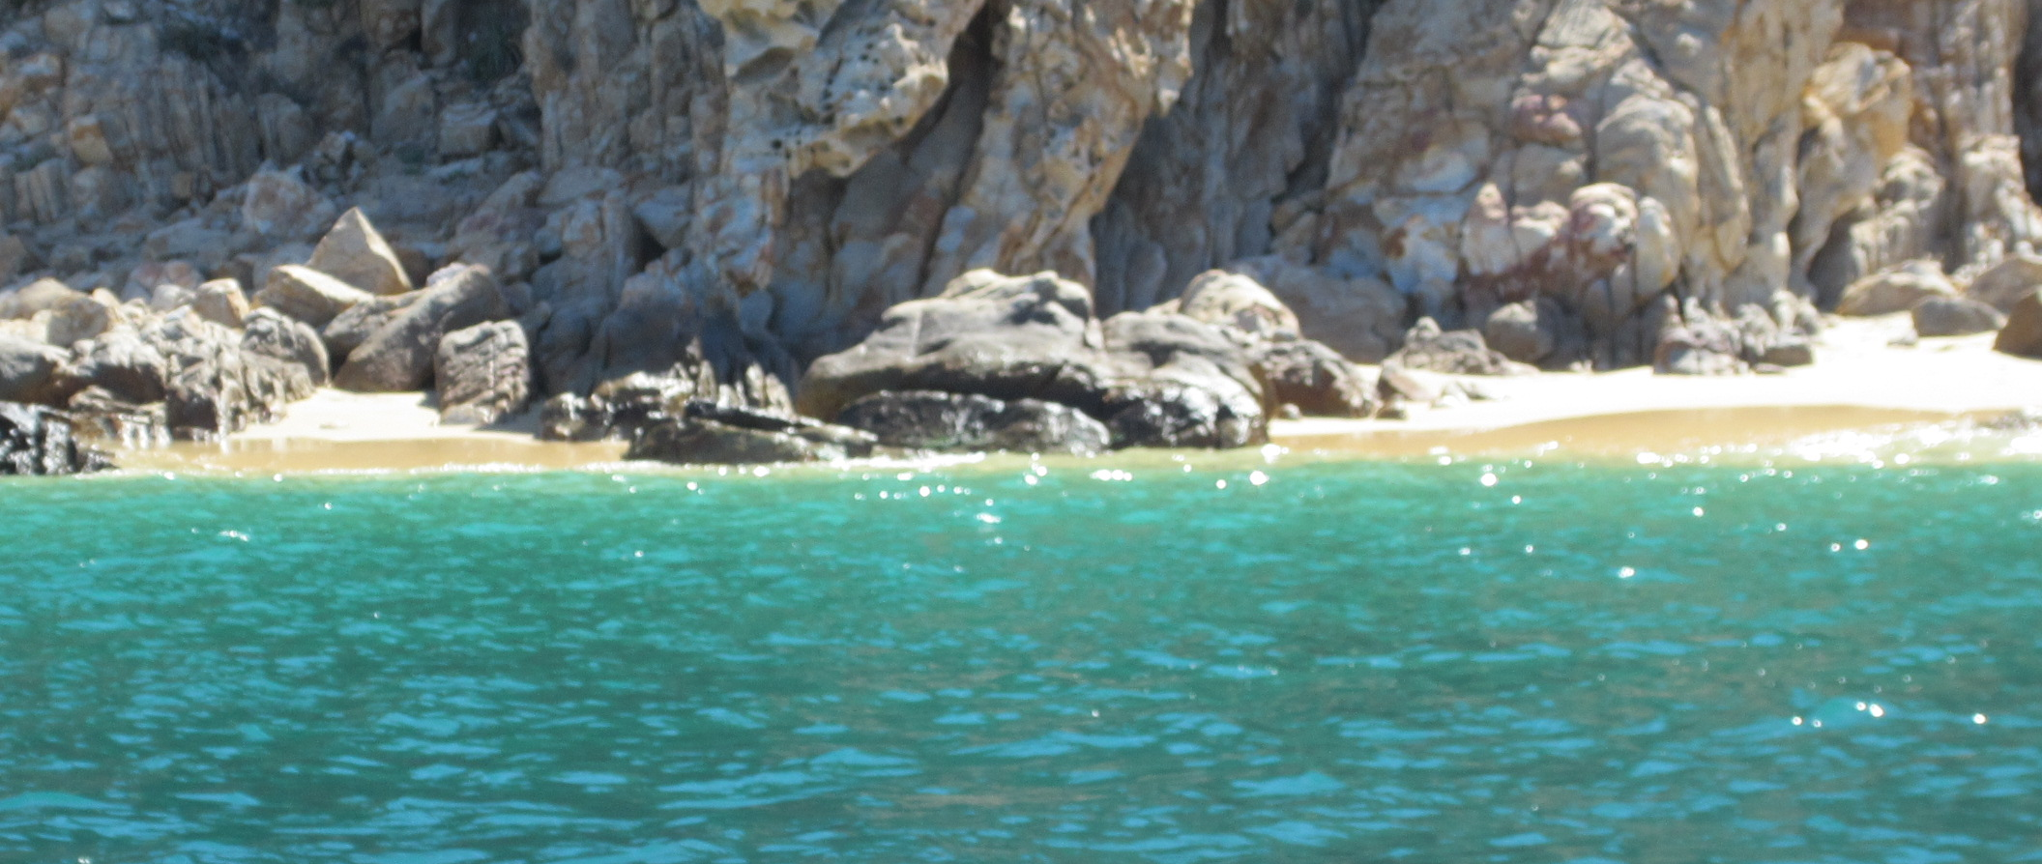
Observando nuestro interior, ganamos un profundo conocimiento de nosotros mismos y de los demás.

Slide 31

¿Qué debo considerar para garantizar el enriquecimiento de todas mis habilidades, características y destrezas?

Slide 32
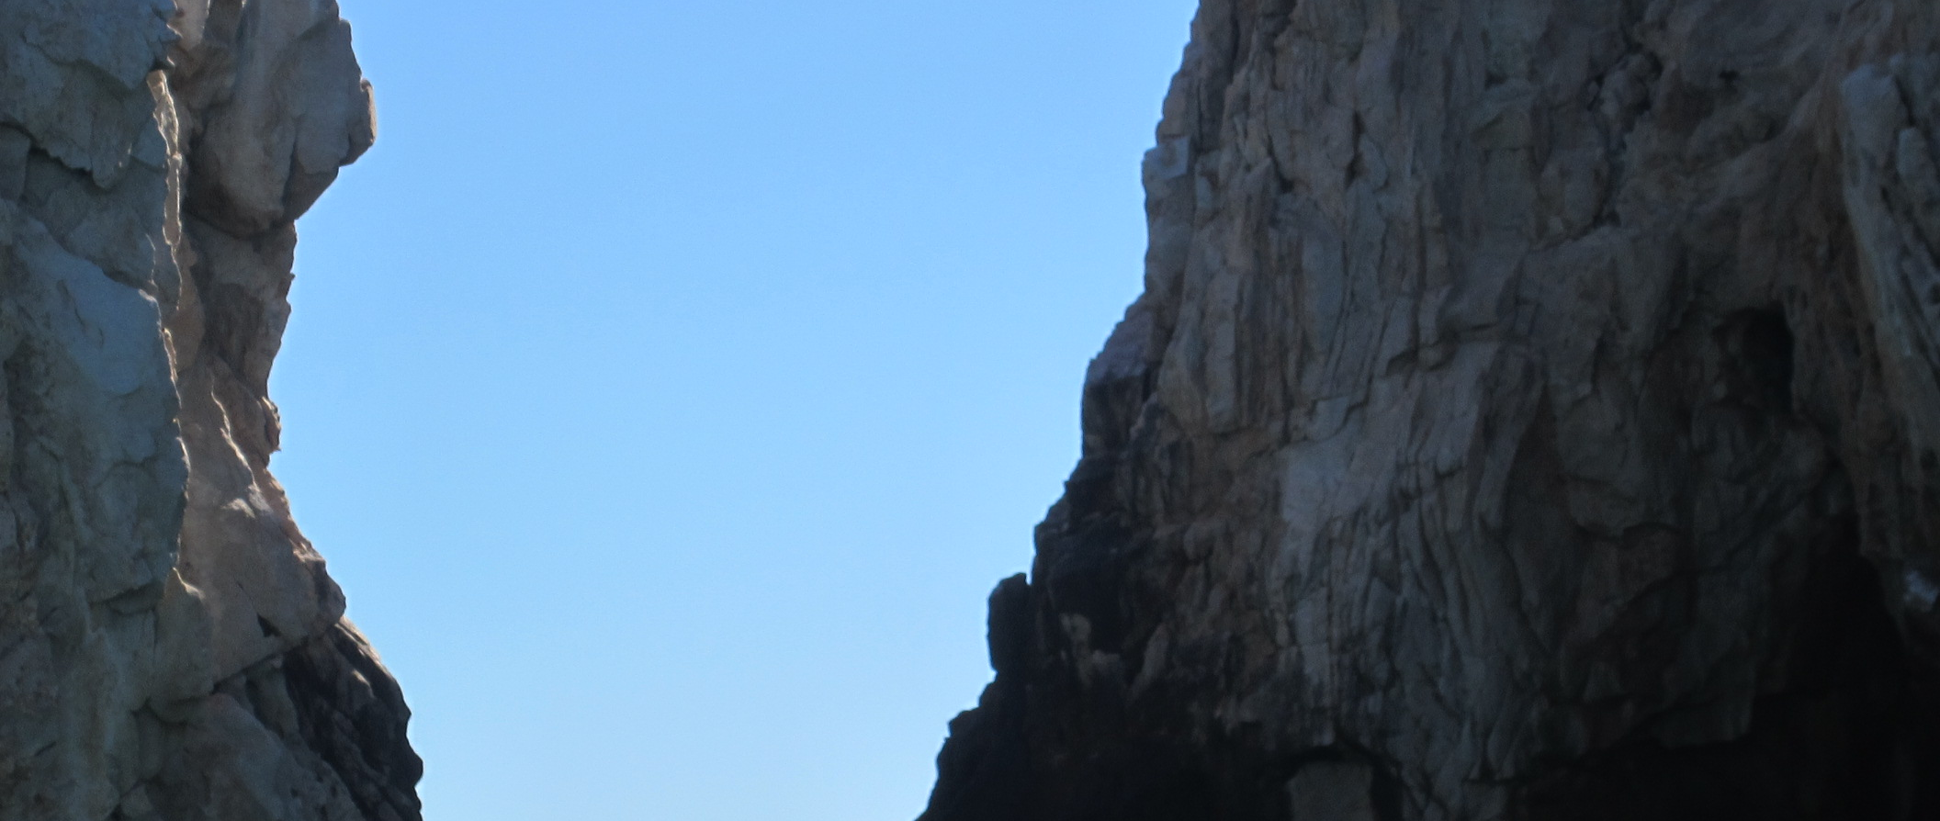
Puedes empezar con pasos muy sencillos
*Ocuparme de mi sana alimentación
*Aprender cosas nuevas cada día
*Ayudar a los que me rodean
*Trabajar con mis compañeros
*Planear mi futuro
*Asumir mis responsabilidades

Slide 33
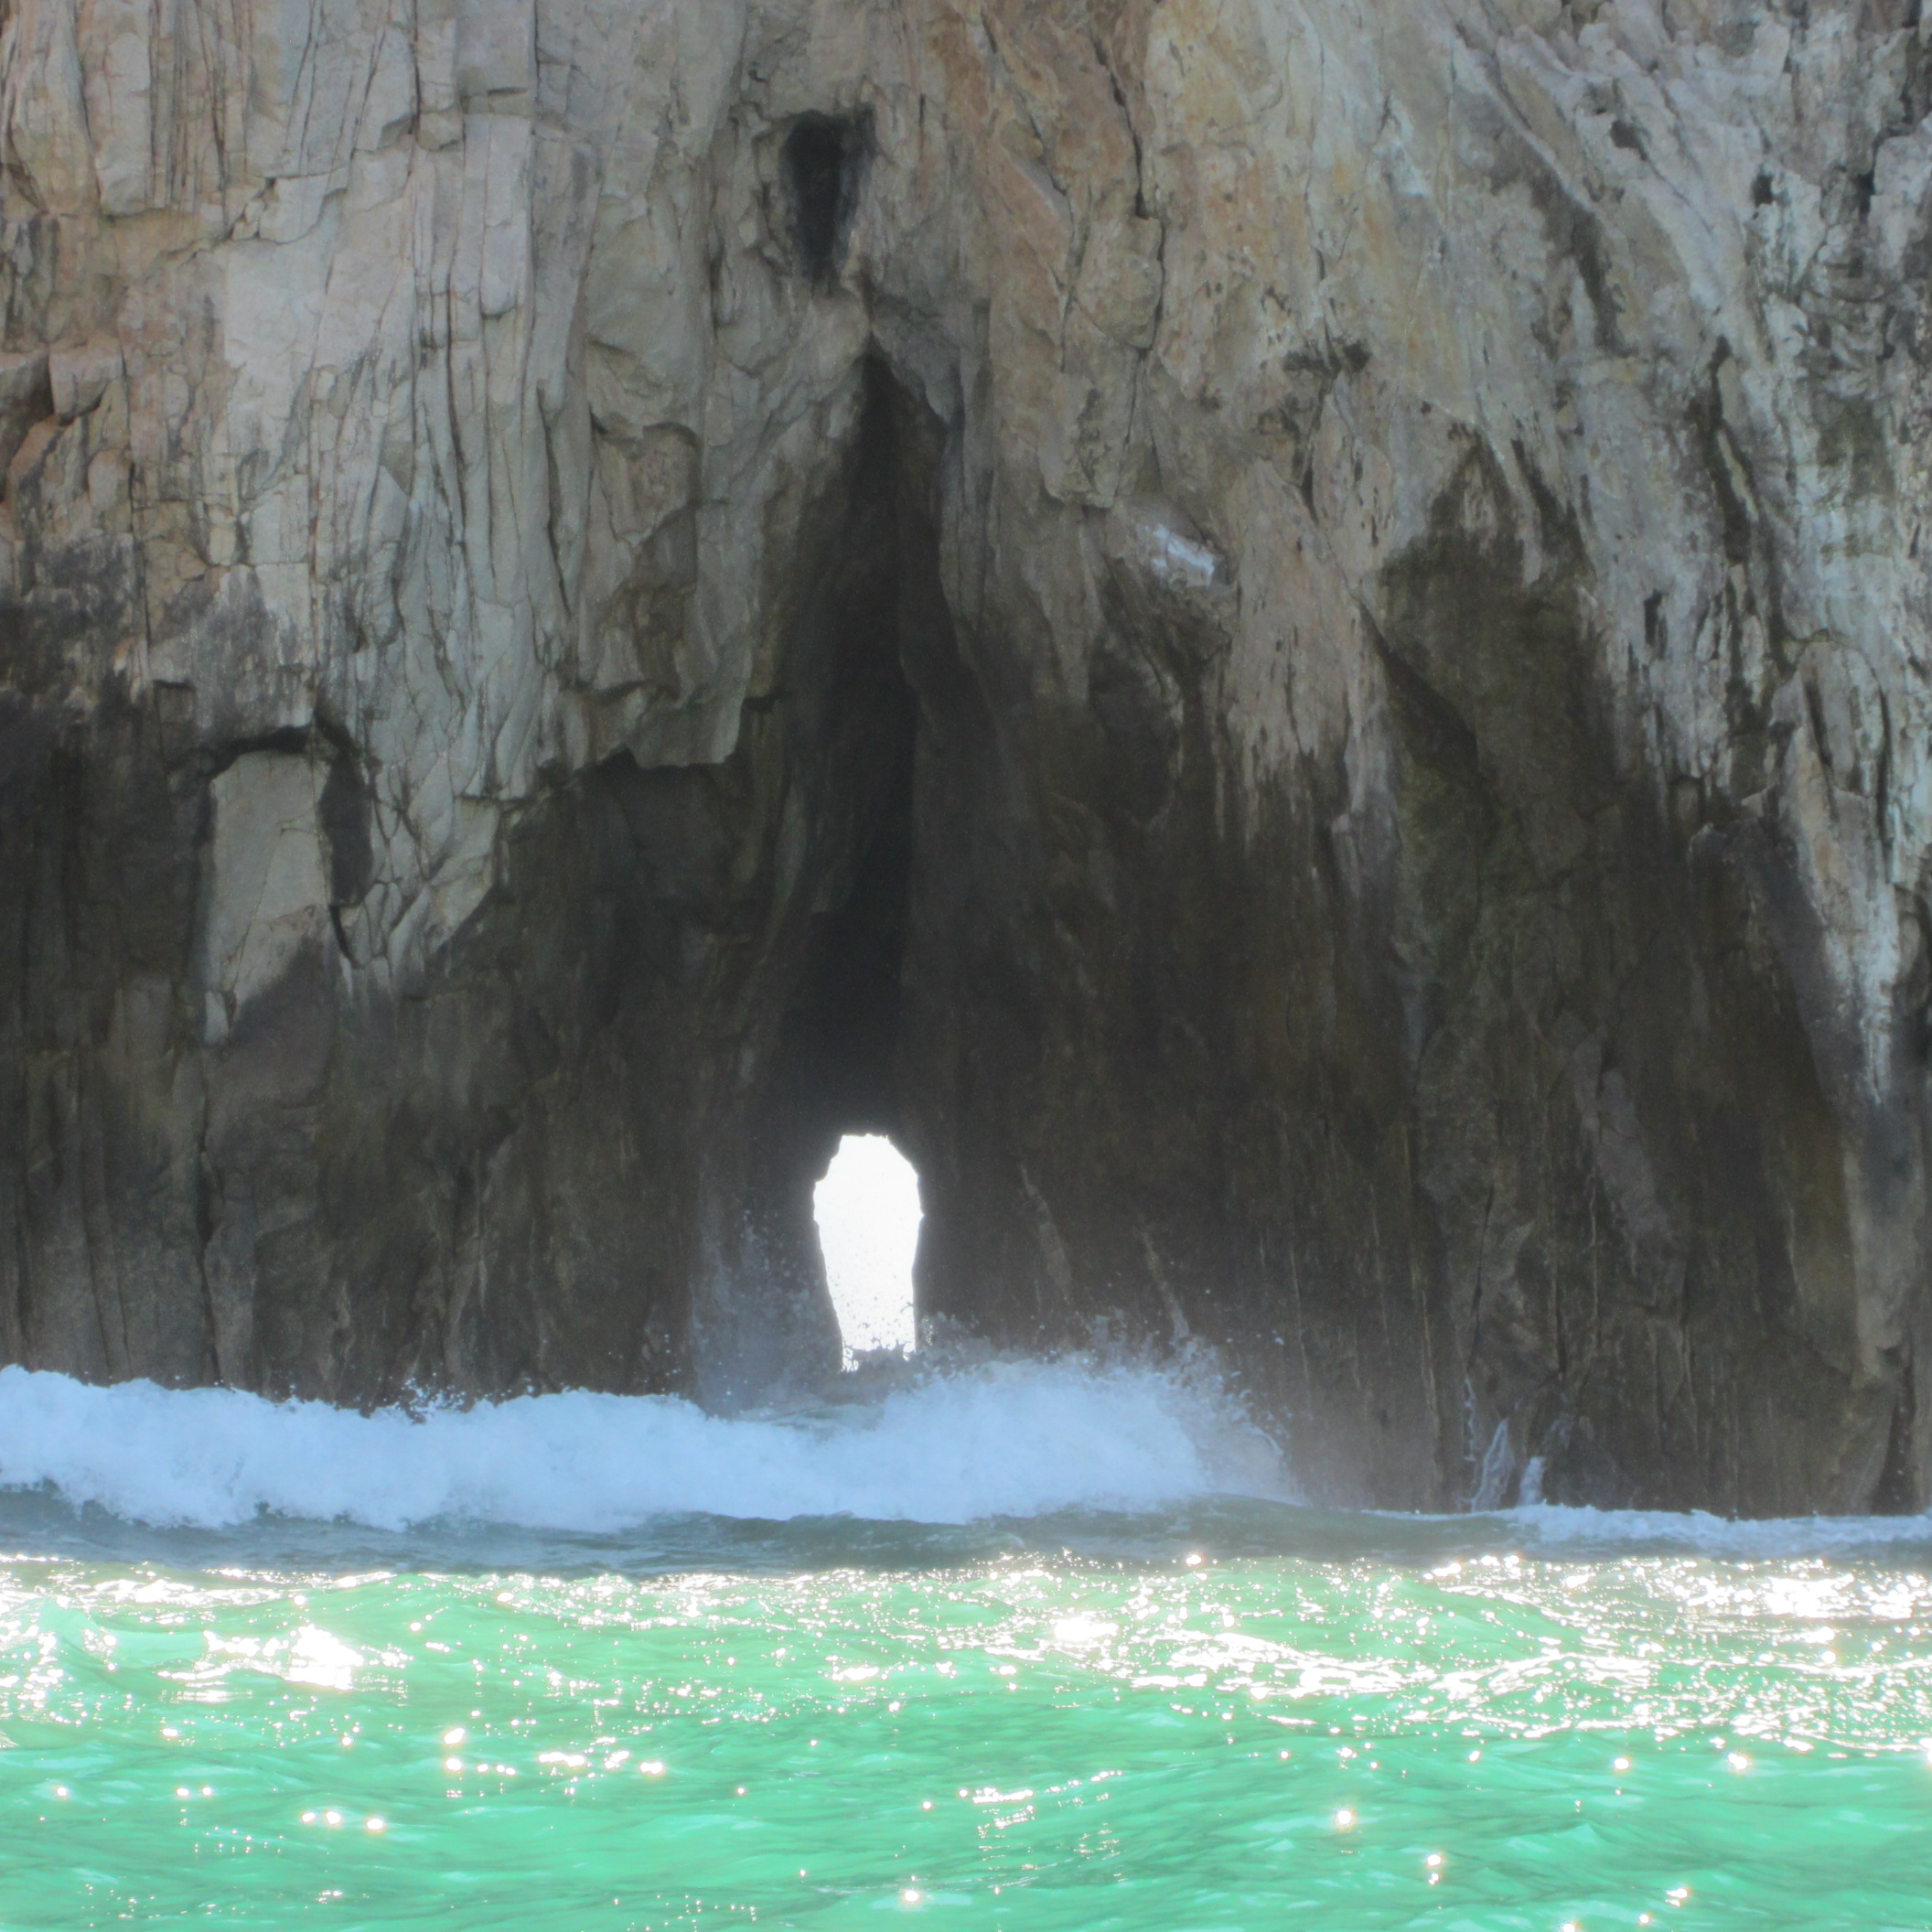
Referencias:
Montes, T.I., García, M. R. y Chávez, L. (2020). Desarrollo Personal. Universidad Autónoma del Estado de México.
Fuente: Alonso J.I., Alonso, A. y Balmori A. (2002). Psicología. España Mc Graw Hill

